Slide 1
Кафедра «Информационные технологии»
Численные методы математической физики
Курс лекций по дисциплине
«ЧММФ»
для специальности 1-40 05 01 «Информационные системы и технологии
(по направлениям)»
автор-составитель
Е.Г. Стародубцев, доцент, канд. физ.-мат. наук

Slide 2
ТЕМА 3. методы аппроксимации функций
Постановка задачи аппроксимации.
Интерполяция и аппроксимация функций.
Канонический полином.
Полином Ньютона.
Полином Лагранжа.
Метод наименьших квадратов.
Использование пакета Mathcad.

Slide 3
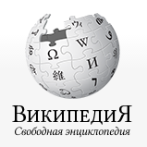
Постановка задачи аппроксимации
Аппроксимация (от лат. proxima — ближайшая) или приближение — научный метод, состоящий в замене одних объектов другими, в каком-то смысле близкими к исходным, но более простыми.
Аппроксимация позволяет исследовать числовые характеристики и качественные свойства объекта, сводя задачу к изучению более простых или более удобных объектов (например, таких, характеристики которых легко вычисляются или свойства которых уже известны).
В теории чисел изучаются диофантовы приближения, в частности, приближения иррациональных чисел рациональными. В геометрии рассматриваются аппроксимации кривых ломаными. Некоторые разделы математики в сущности целиком посвящены аппроксимации, например, теория приближения функций, численные методы анализа.

Slide 4
Аппроксимация функций
Пусть величина у является функцией аргумента х, т.е. любому значению х из области определения функции поставлено в соответствие значение у.
На практике часто неизвестна явная связь между у и х, т. е. невозможно записать эту связь в виде некоторой зависимости у = f(x). Иногда даже известная зависимость у = f(x) оказывается настолько громоздкой (например, содержит трудно вычисляемые выражения и т. п.), что ее использование в практических расчетах требует слишком много времени.

Slide 5
Наиболее распространенный и важный случай, когда вид связи между параметрами х и у неизвестен, - задание этой связи в виде таблицы
{x_{i}, y_{i}}. Это означает, что дискретному множеству значений аргумента {x_{i}} поставлено в соответствие множество значений функции {y_{i}} (i = 0,1,..., n). Эти значения - результаты расчетов или эксперимента.
На практике могут понадобиться значения величины у и в других точках, отличных от узлов x_{i}.
Однако получить эти значения можно лишь путем очень сложных расчетов или проведением дорогостоящих экспериментов.

Slide 6
Таким образом, для экономии времени и средств приходим к необходимости использования имеющихся табличных данных для приближенного вычисления искомого параметра у при любом значении (из некоторой области) определяющего параметра х, т.к. точная связь
у = f(x) не известна (либо нецелесообразно ею пользоваться).
Этой цели и служит задача о приближении (аппроксимации) функций: данную функцию f(x) требуется приближенно заменить (аппроксимировать) некоторой функцией ϕ(x) так, чтобы отклонение (в некотором смысле) ϕ(x) от f(x) в заданной области было наименьшим. Функция ϕ(х) при этом называется аппроксимирующей.

Slide 7
Аппроксимация рассмотренного выше типа, при которой приближение строится на заданном дискретном множестве точек {x_{i}} , называется точечной. К ней относятся интерполирование, среднеквадратичное приближение и др.
При построении приближения на непрерывном множестве точек (например, на отрезке) аппроксимация называется непрерывной (или интегральной). К непрерывной аппроксимации относится, например, равномерное приближение.

Slide 8
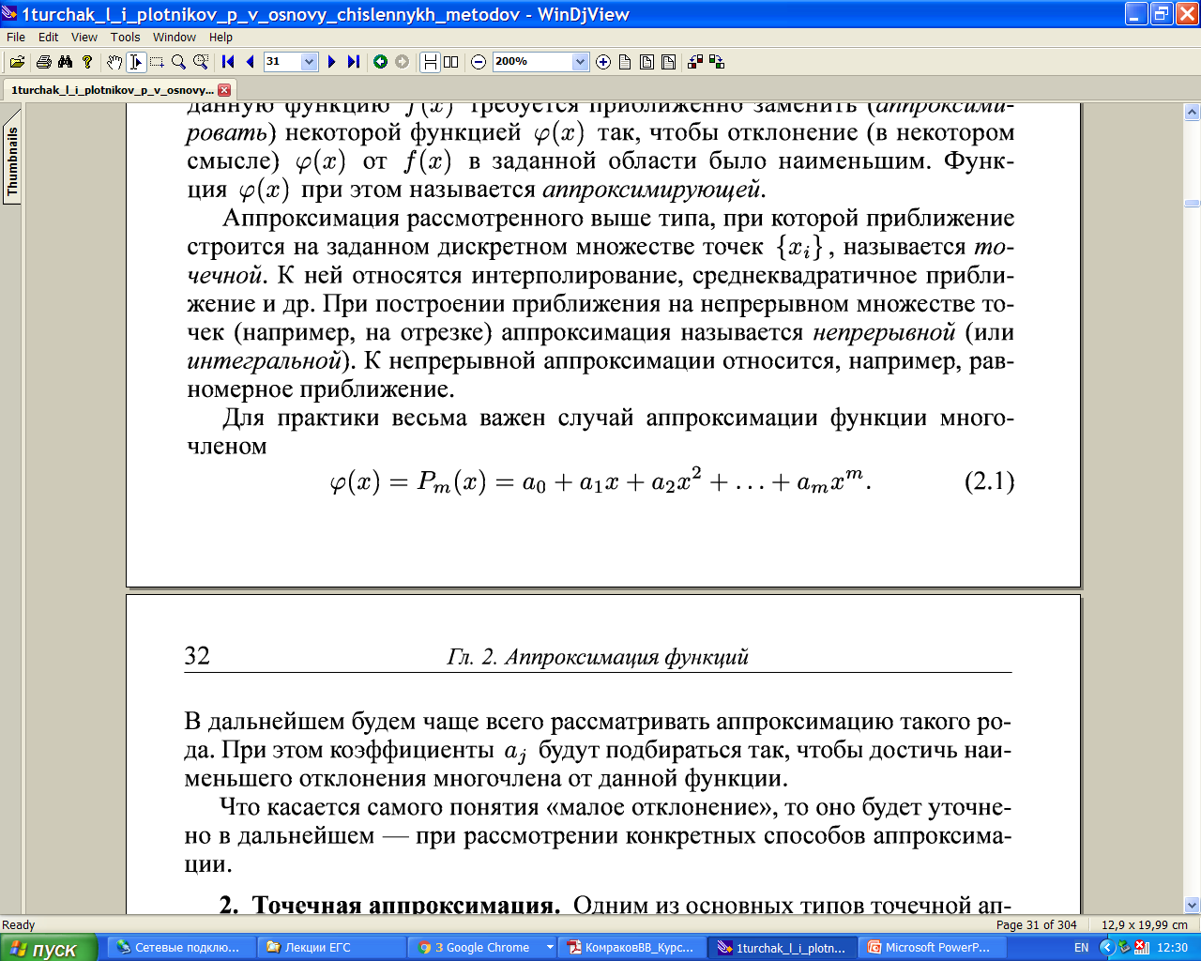
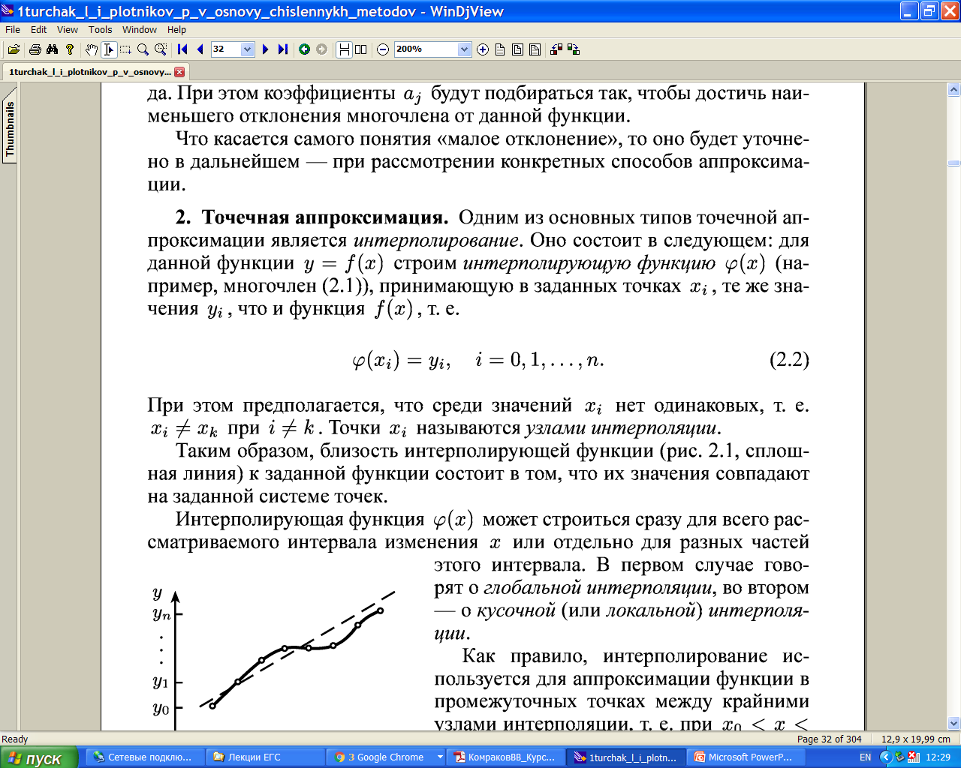

Slide 9
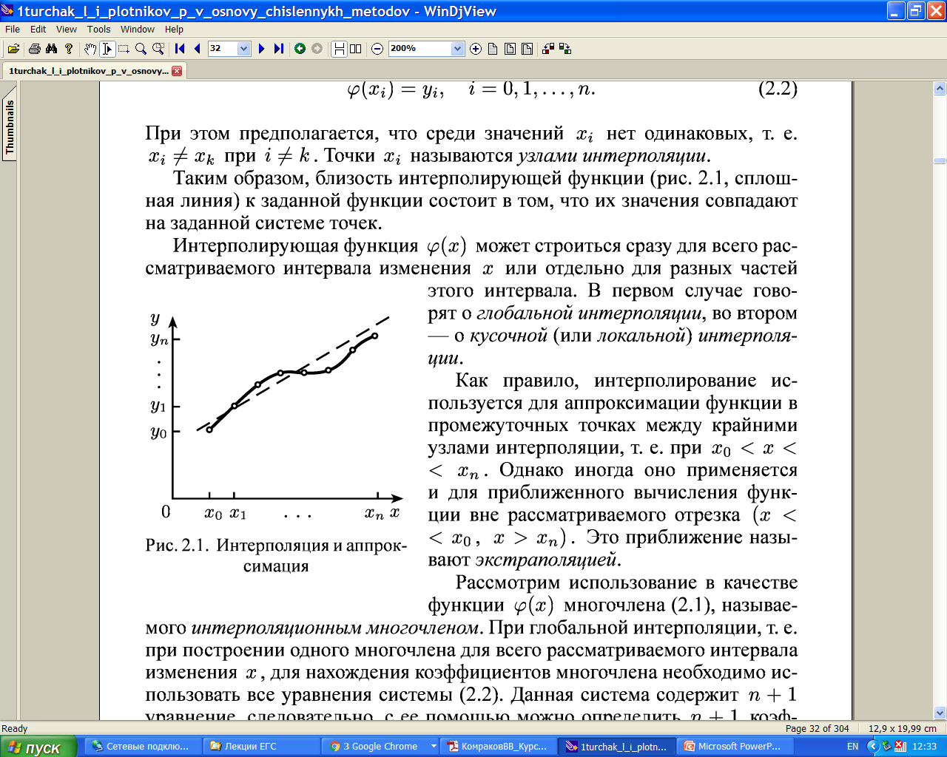

Slide 10
Эмпирические математические модели создаются при изучении внешних проявлений свойств объекта с помощью измерений фазовых переменных на внешних входах и выходах и обработке результатов этих измерений.
Примеры эмпирических ММ:
- регрессионные (аппроксимационные);
- интерполяционные.

Slide 11
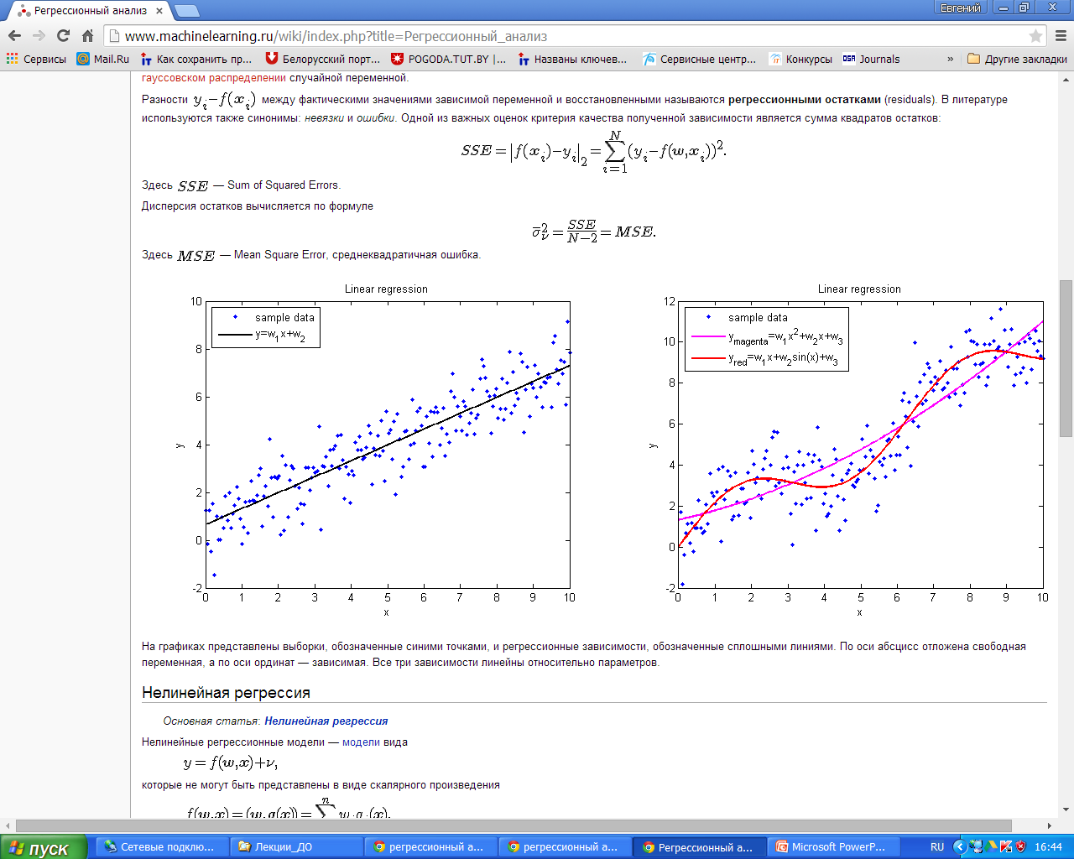
Примеры регрессионных моделей

Slide 12
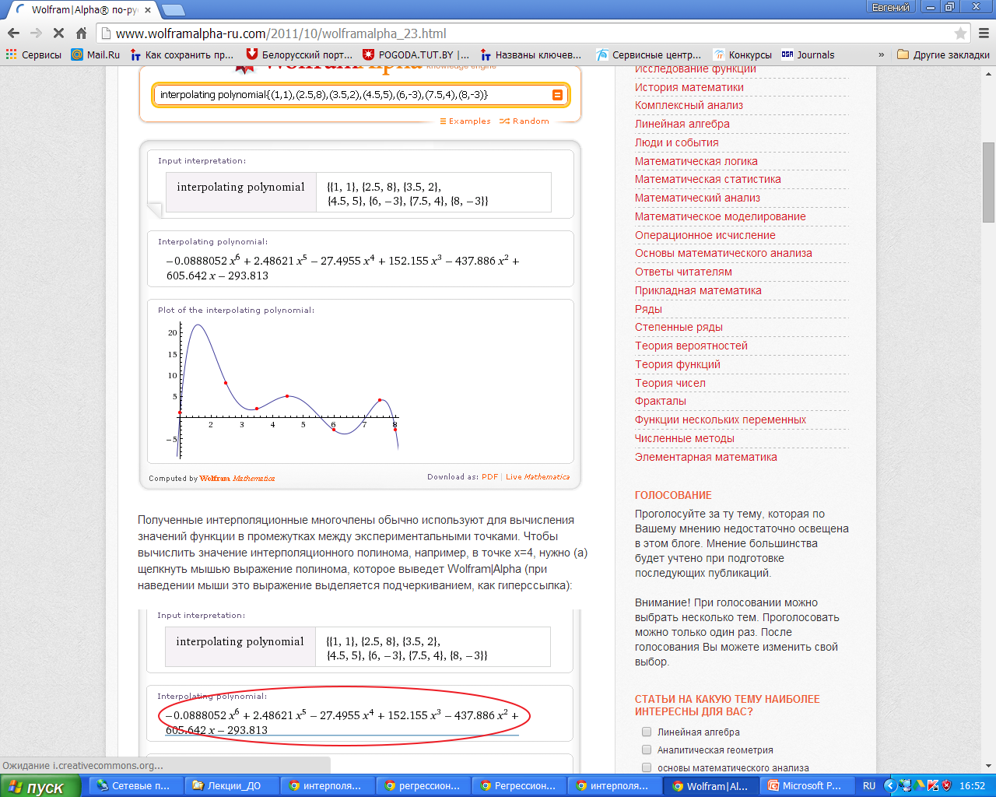
Пример интерполяционной модели
(http://www.wolframalpha-ru.com/2011/10/wolframalpha_23.html)

Slide 13
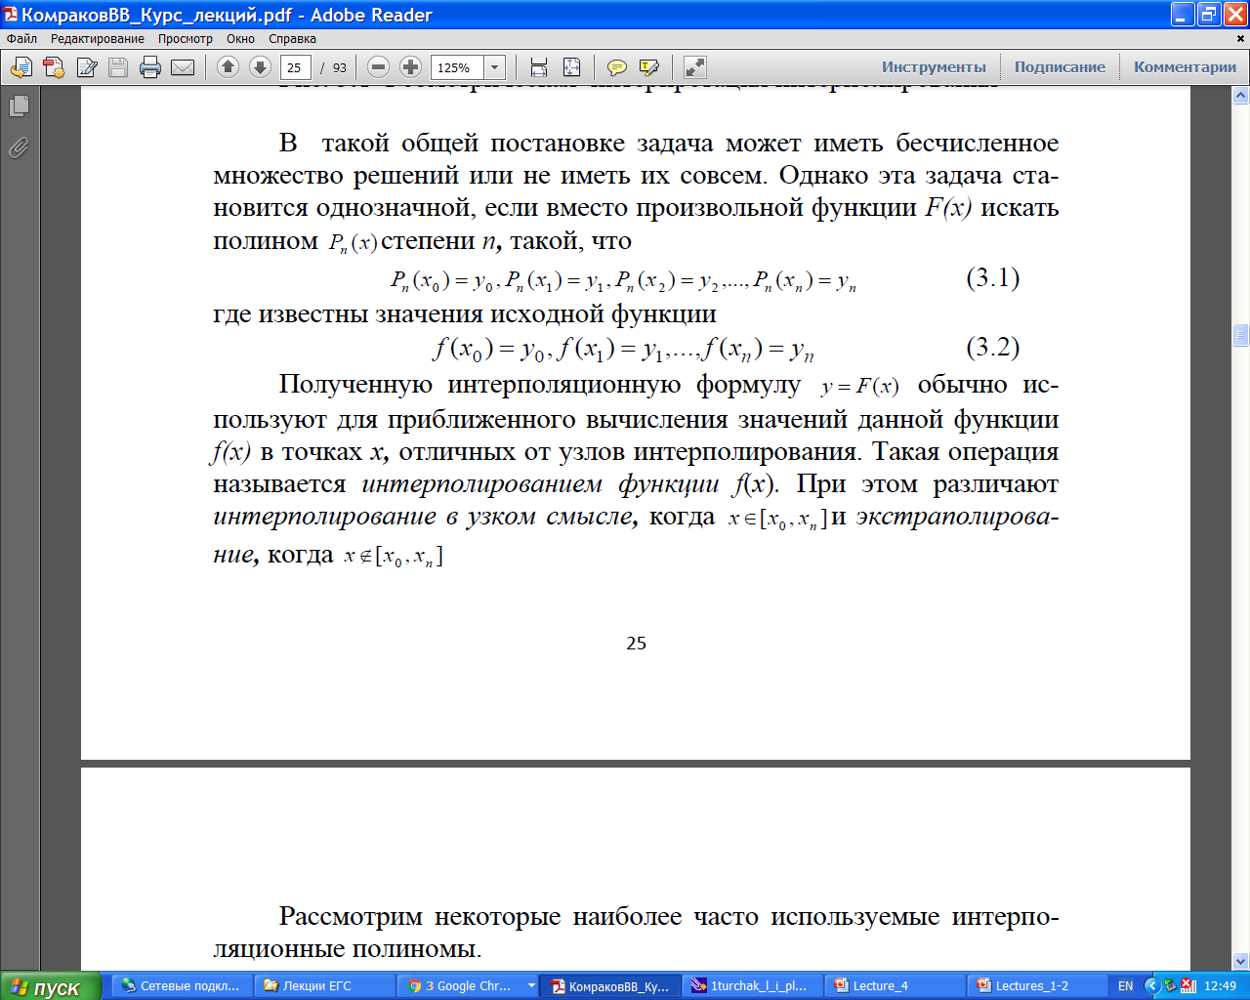

Slide 14
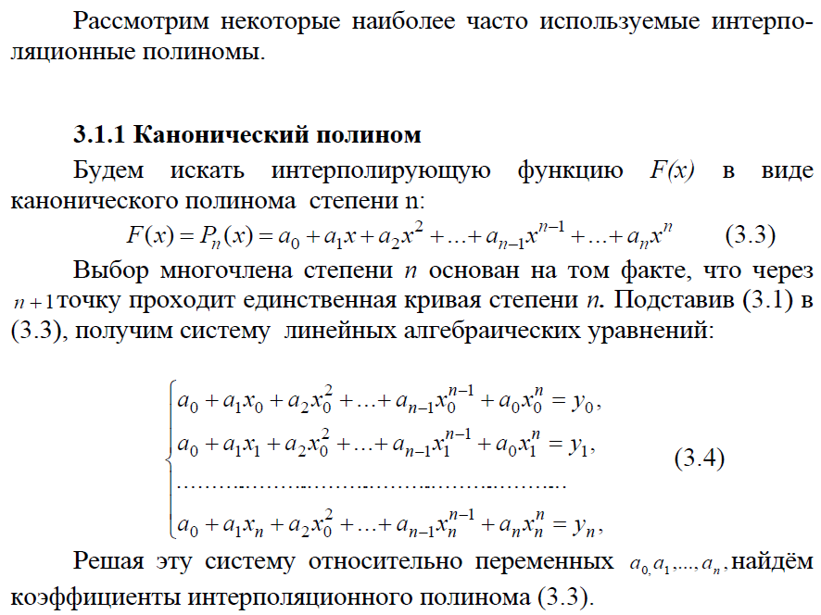

Slide 15
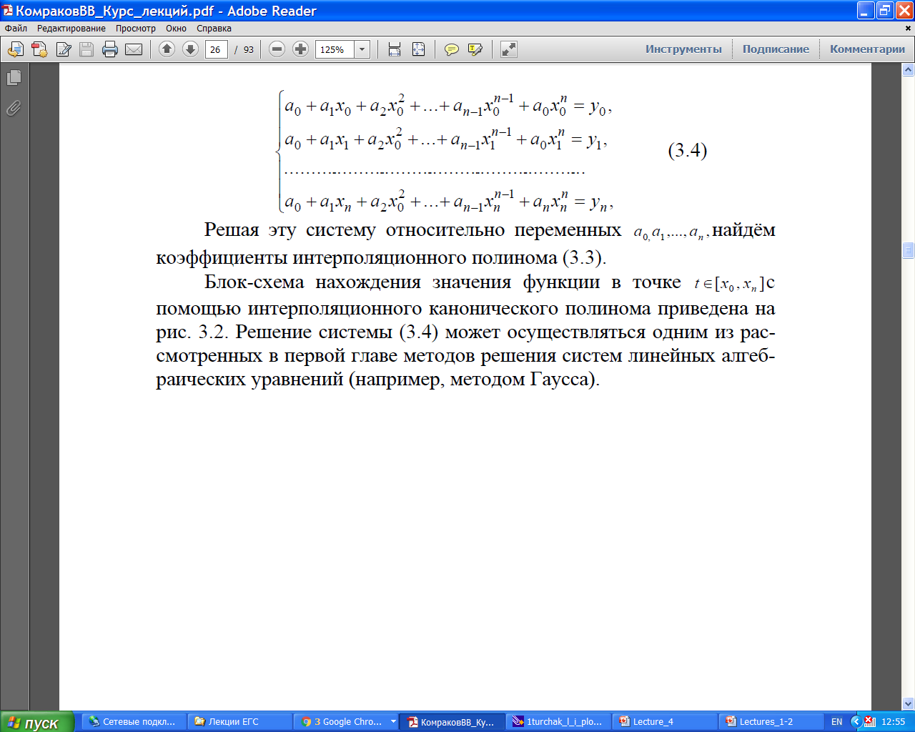

Slide 16
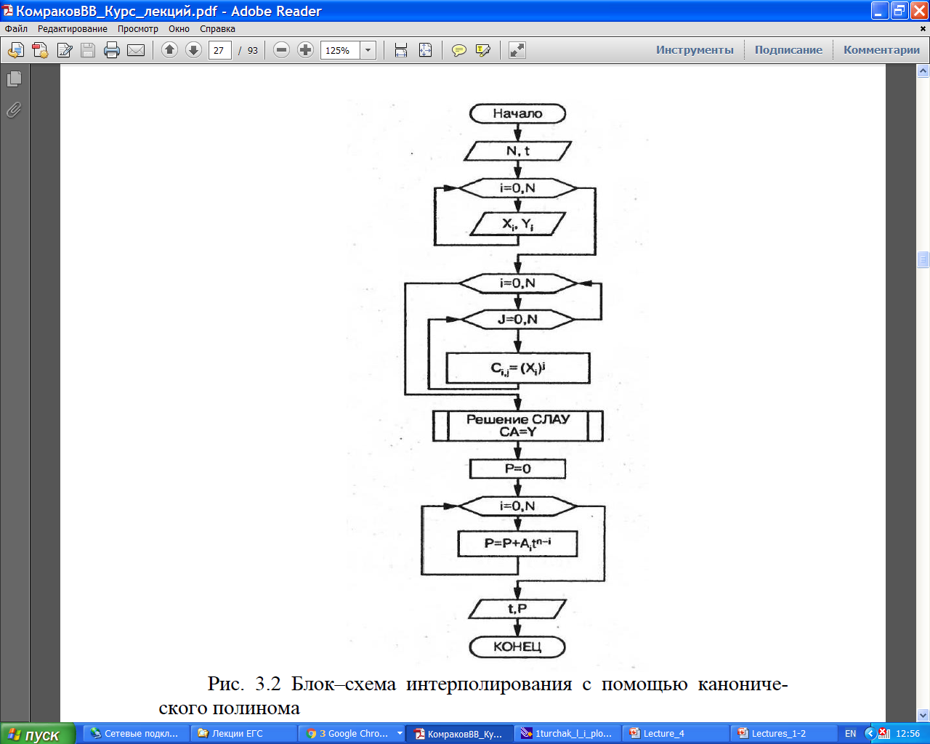

Slide 17
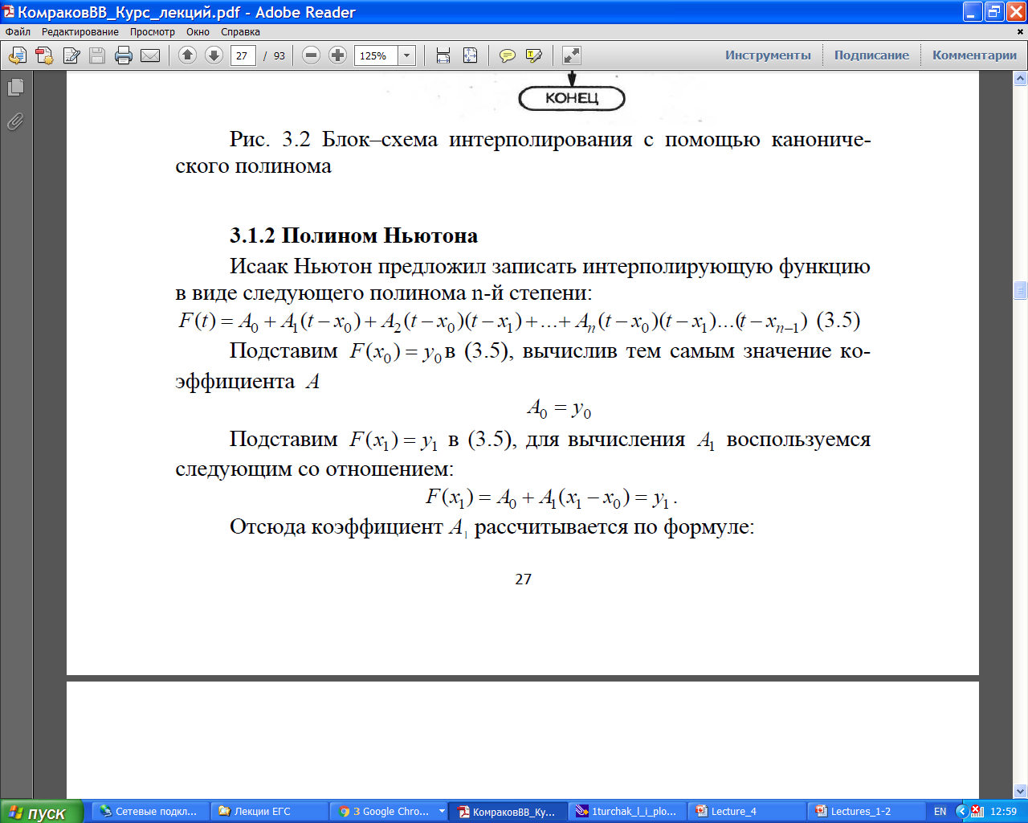
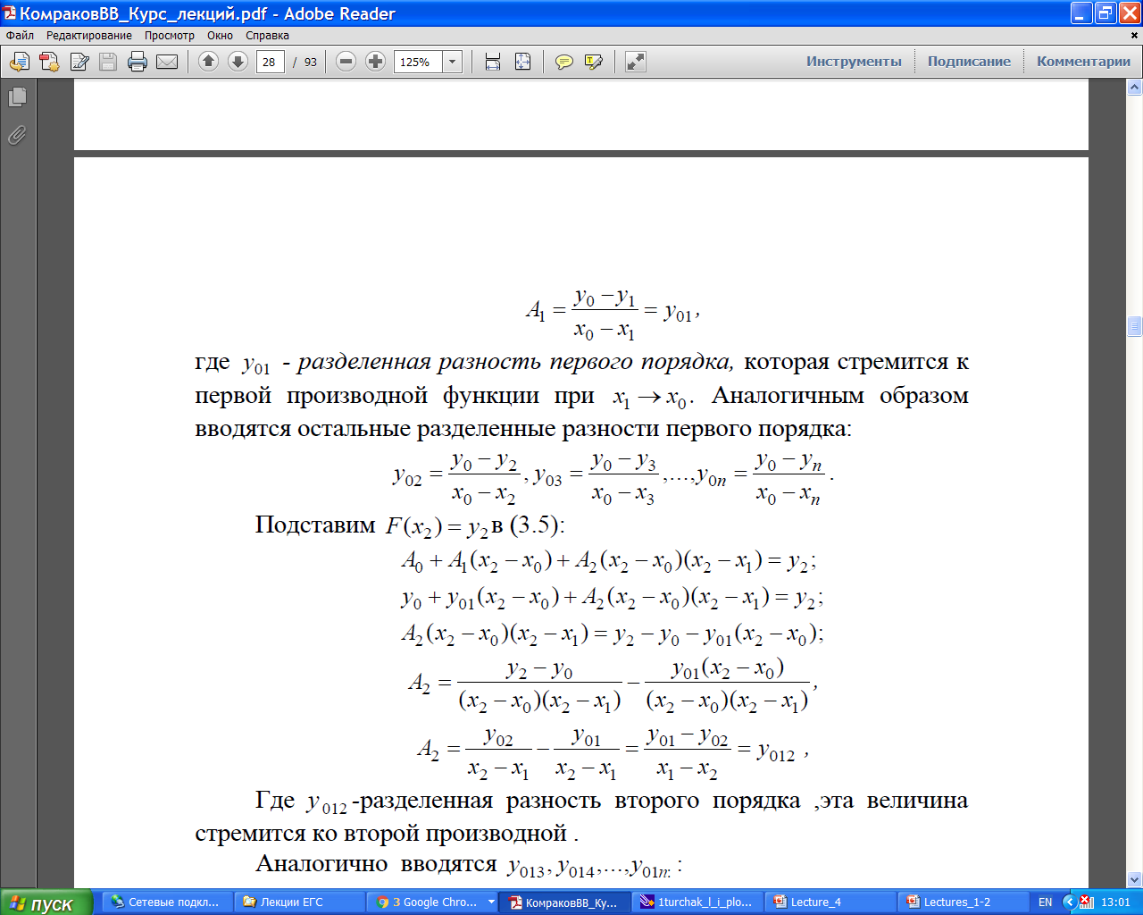

Slide 19
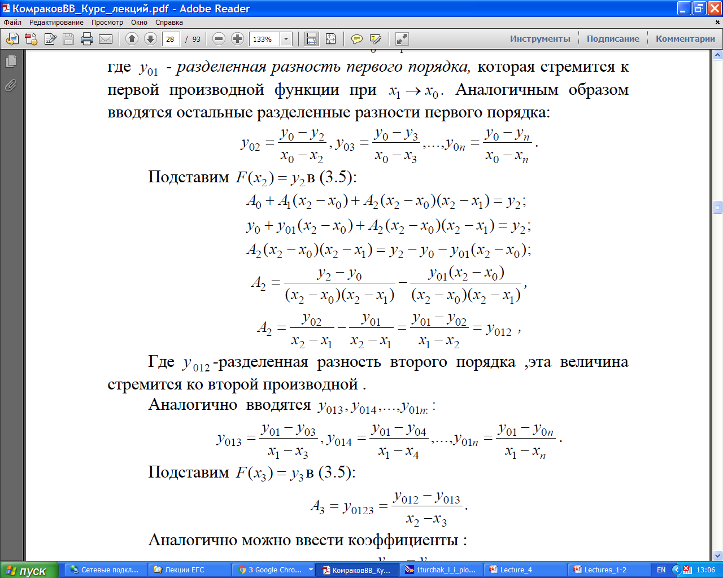

Slide 20
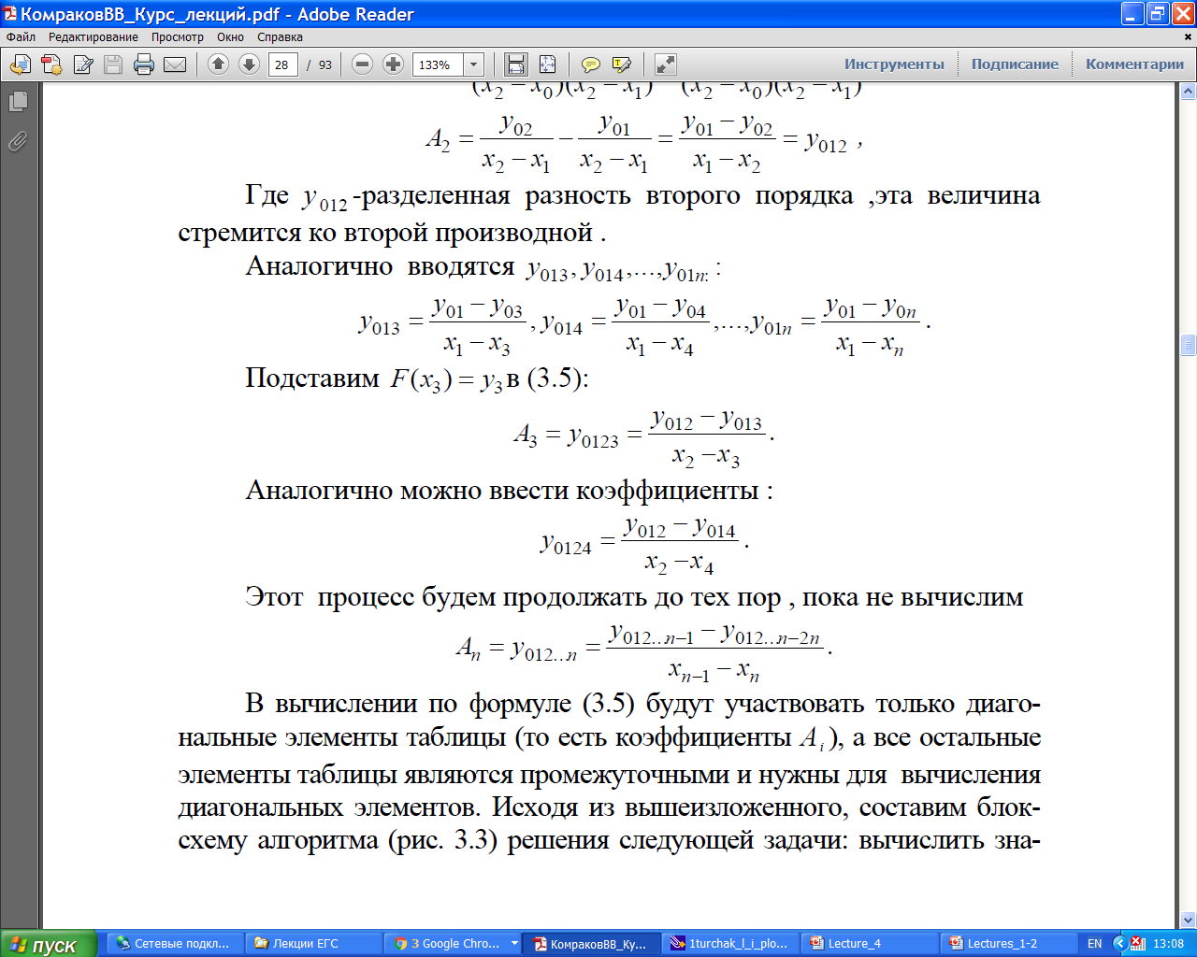

Slide 21
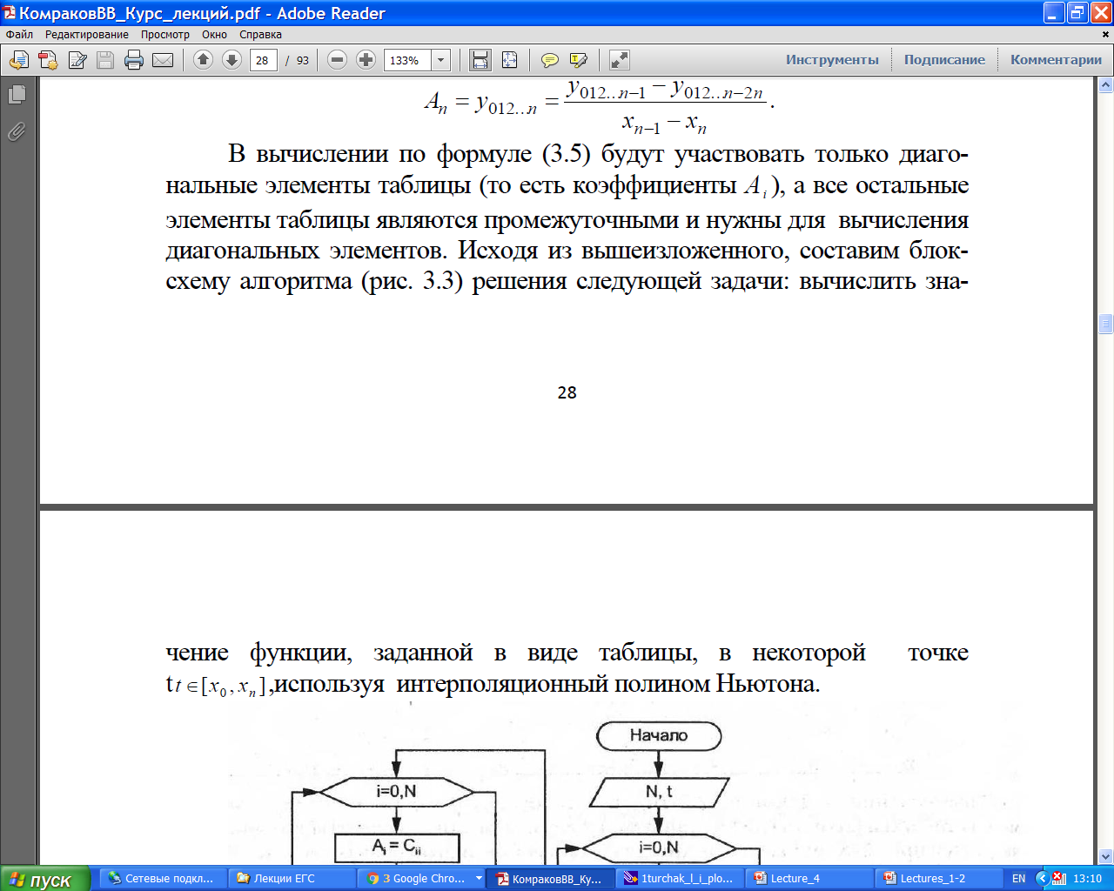
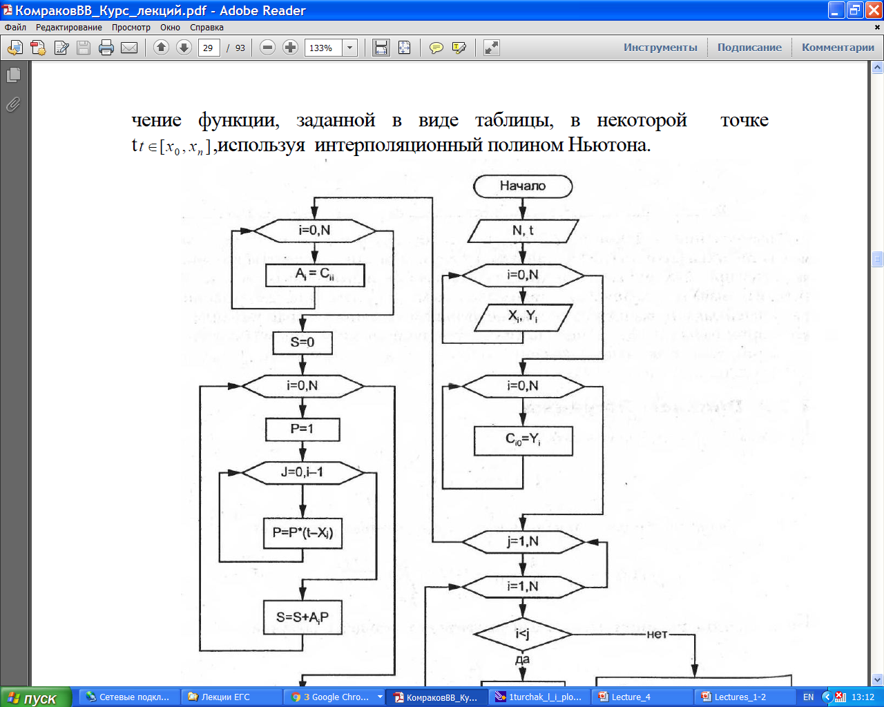

Slide 22
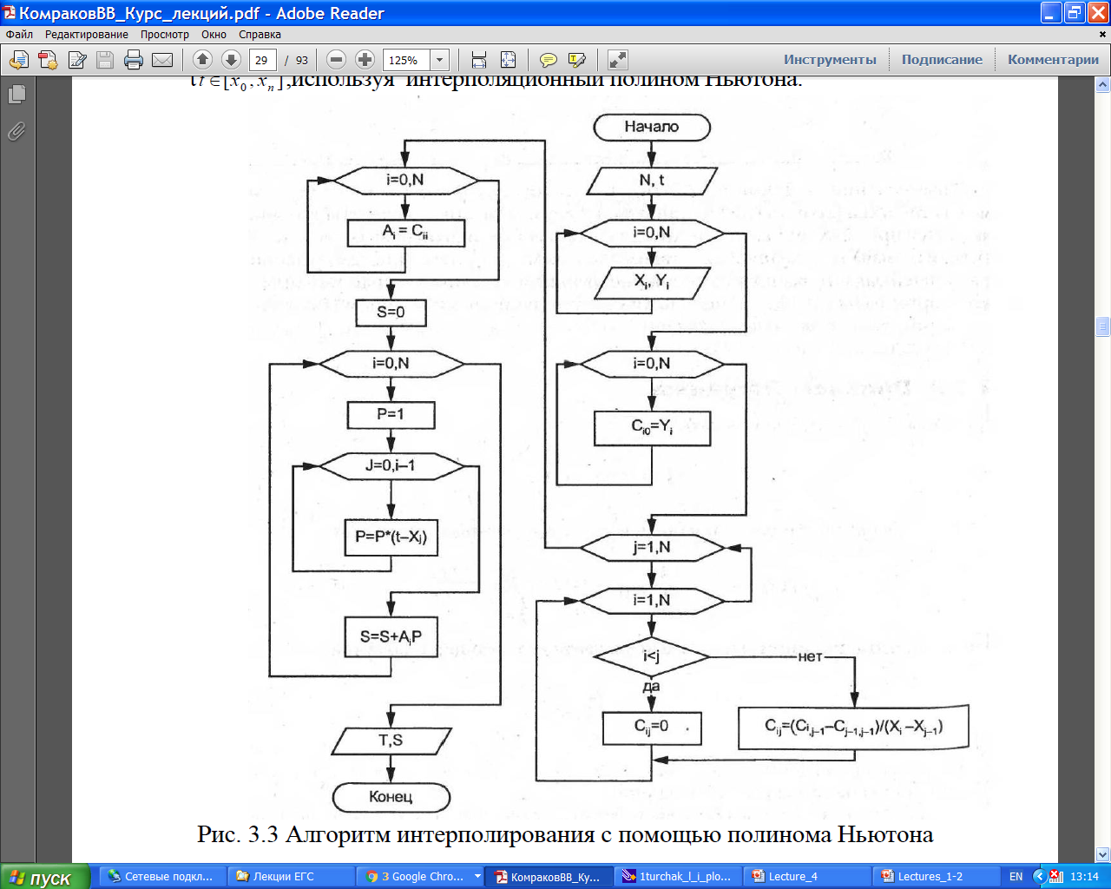

Slide 23
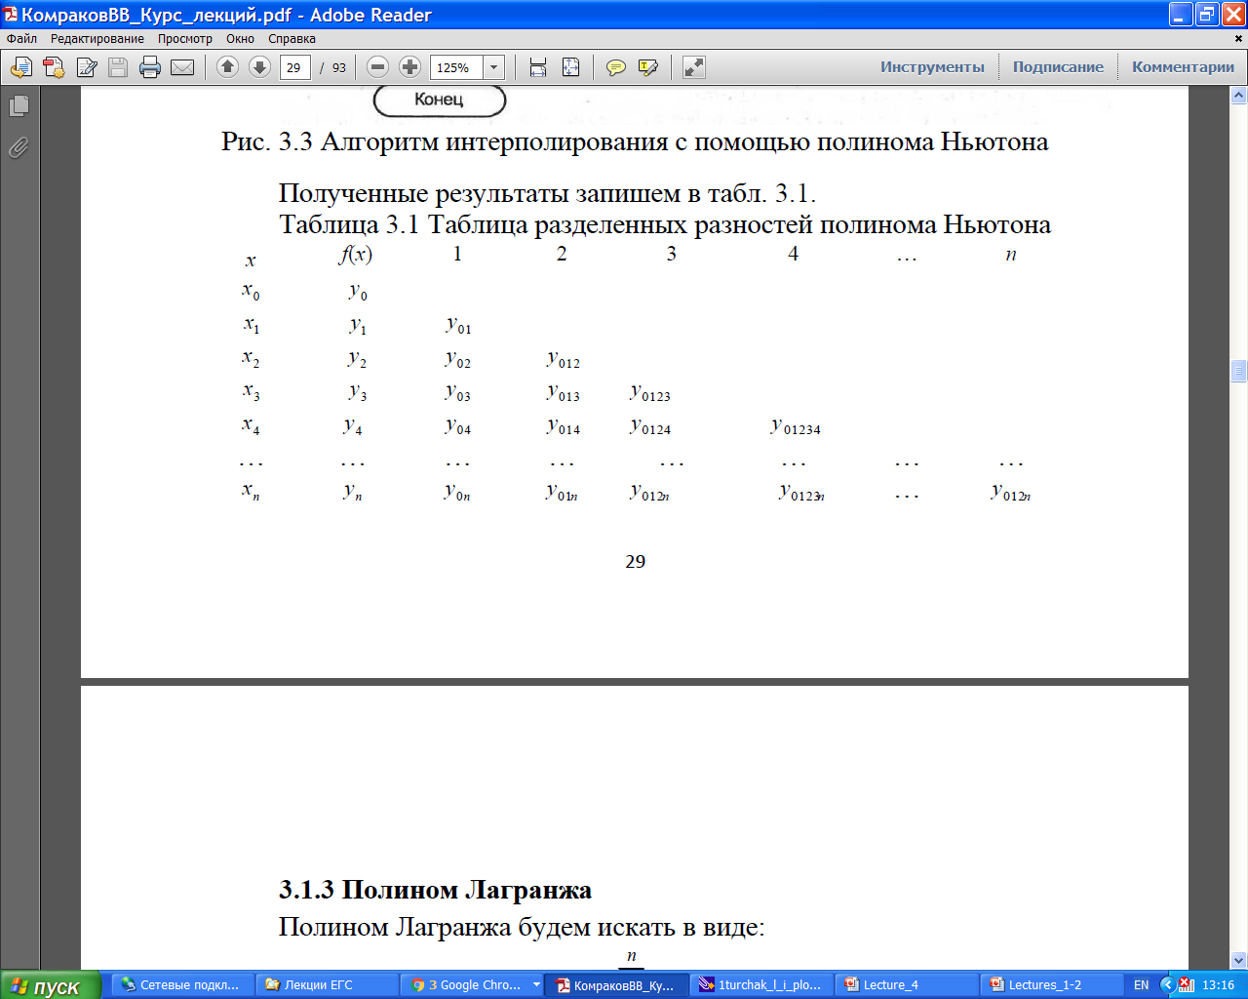

Slide 24
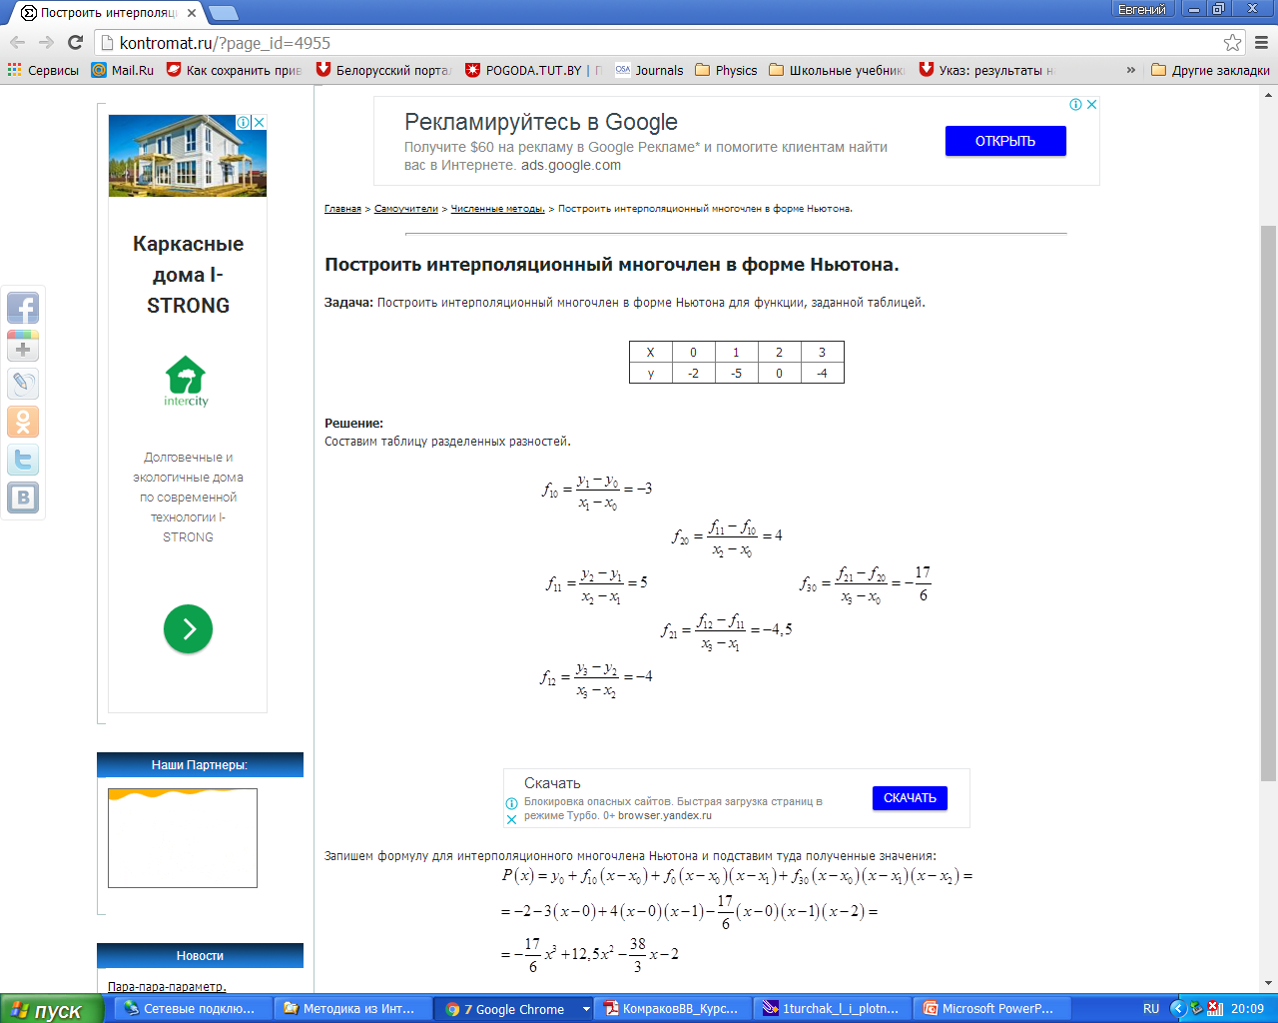
Пример расчета полинома Ньютона
http://kontromat.ru/?page_id=4955

Slide 25
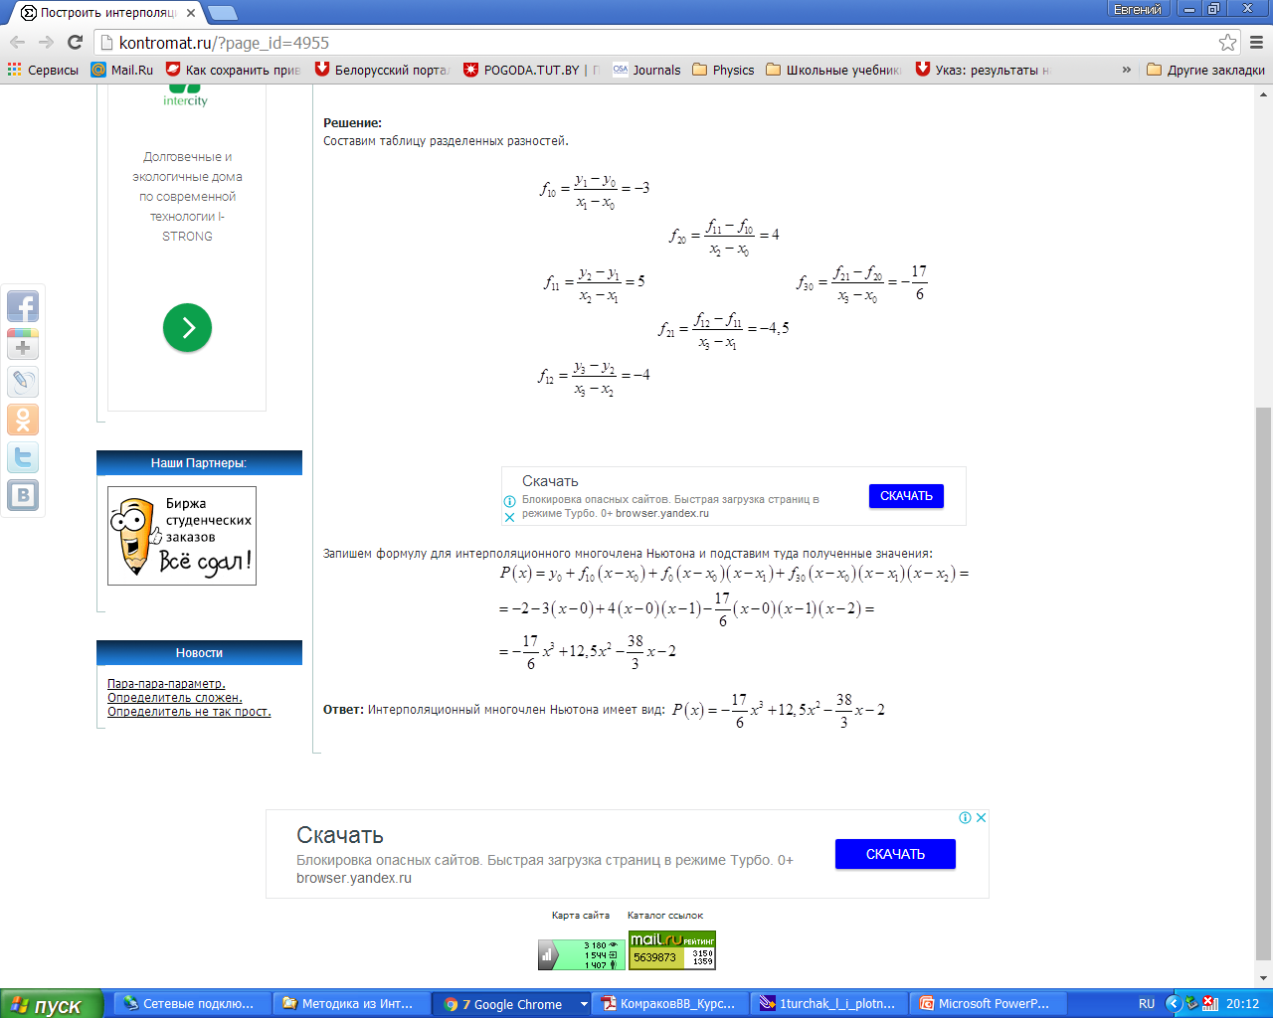

Slide 26
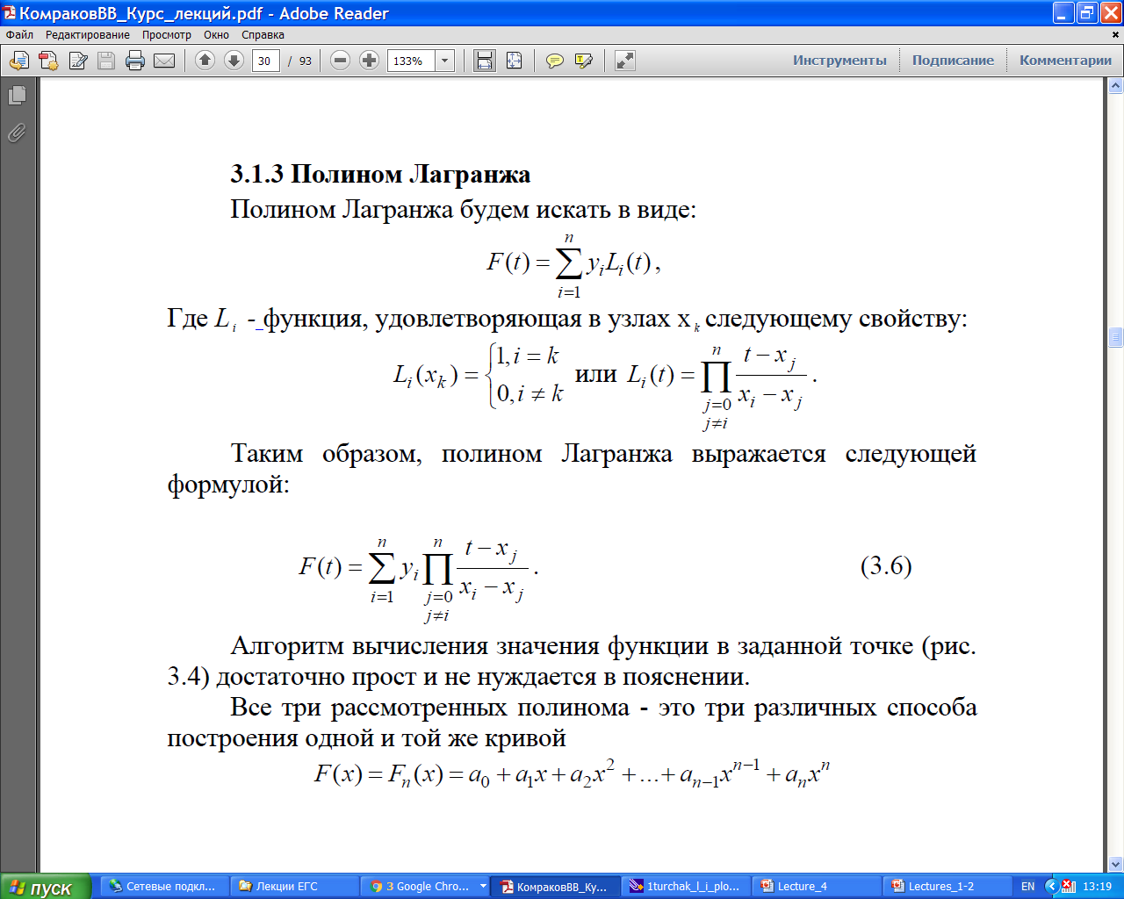

Slide 27
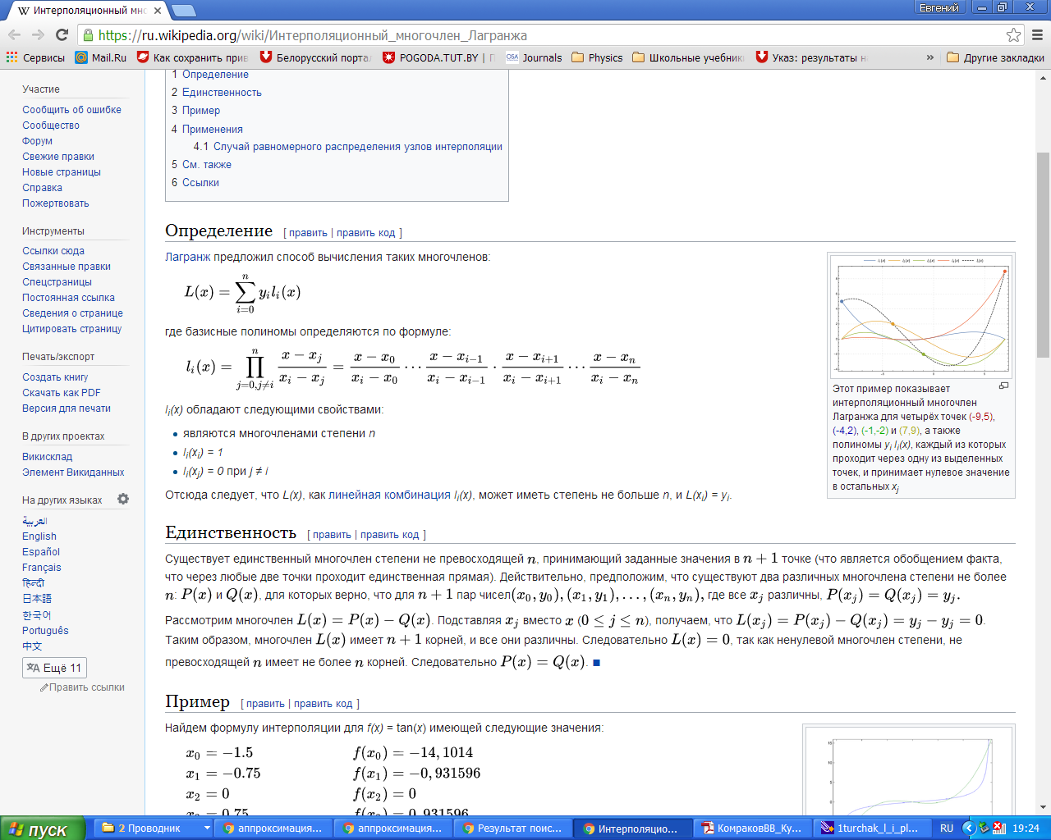
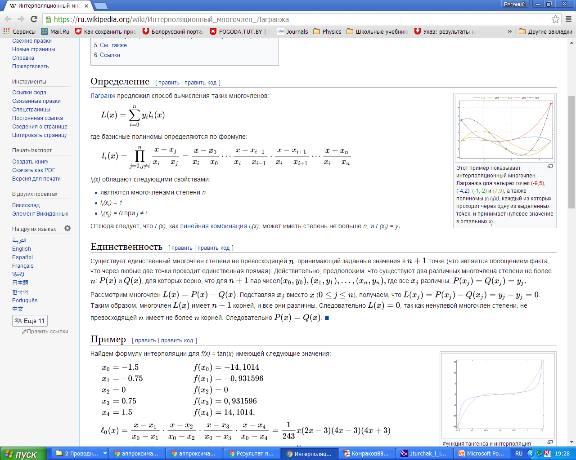

Slide 28
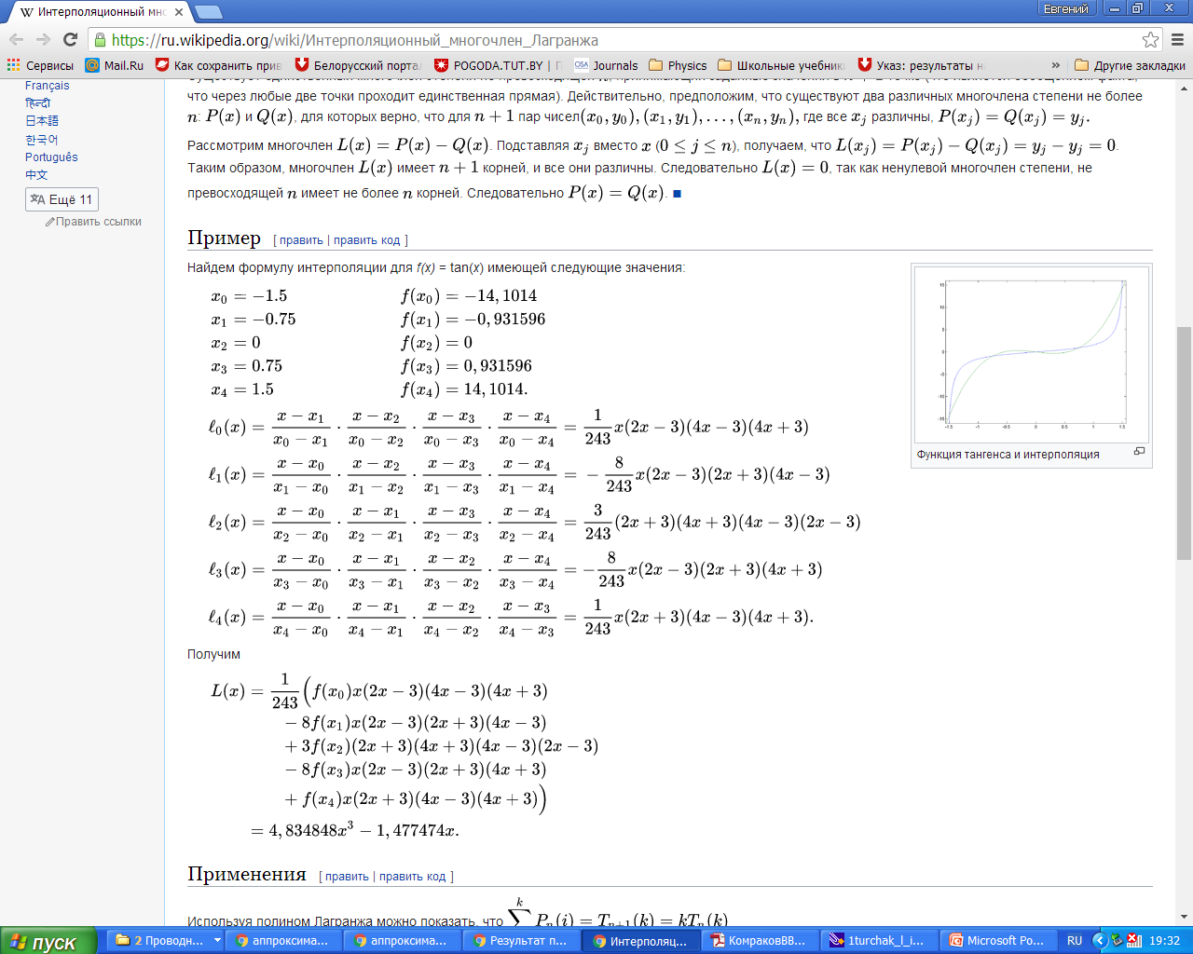
Пример расчета полинома Лагранжа

Slide 29
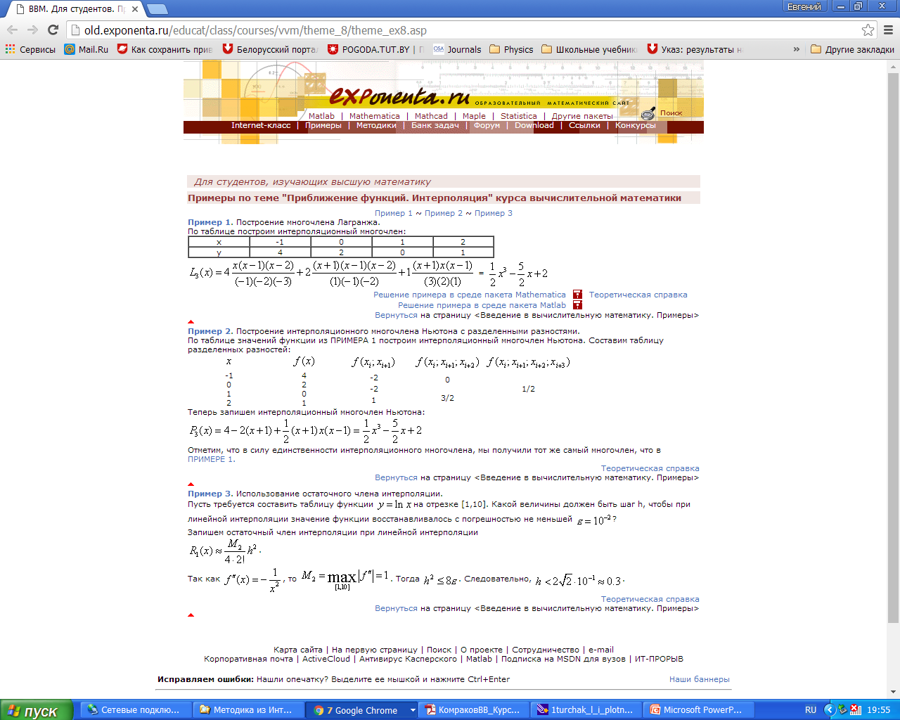
Пример – построение полиномов Лагранжа и Ньютона для одних и тех же исходных данных
http://old.exponenta.ru/educat/class/courses/vvm/theme_8/theme_ex8.asp

Slide 30
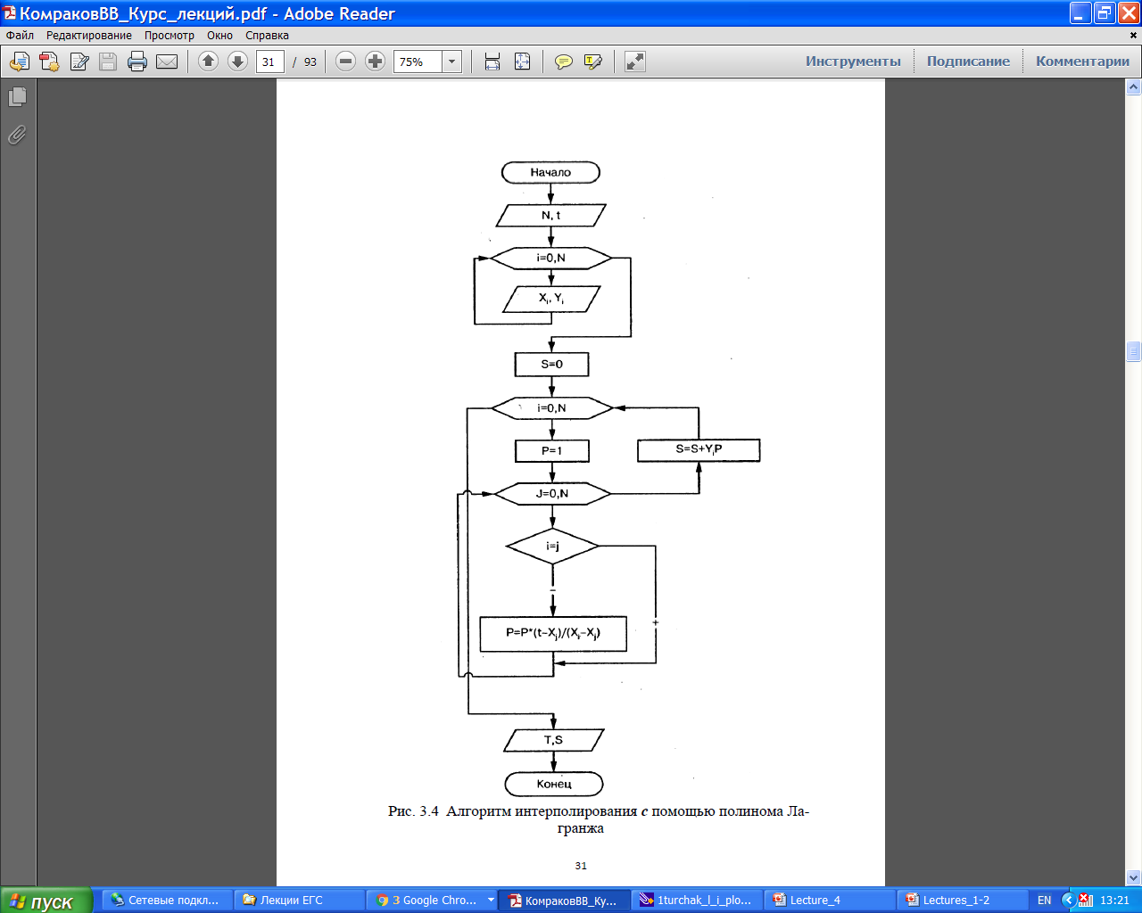

Slide 31
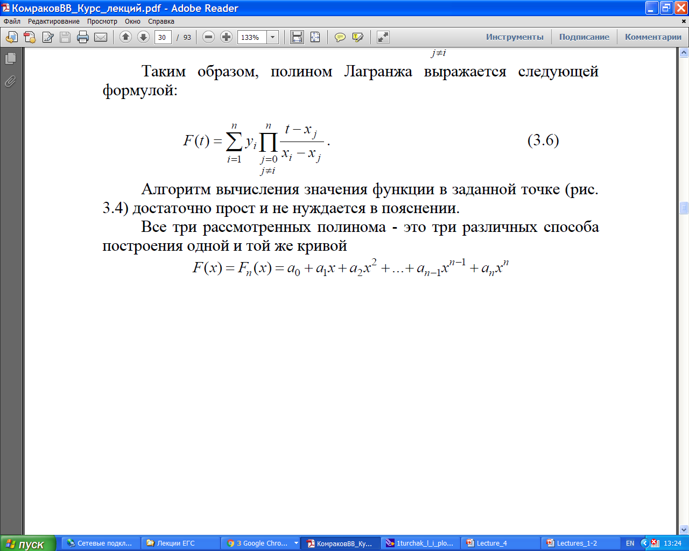
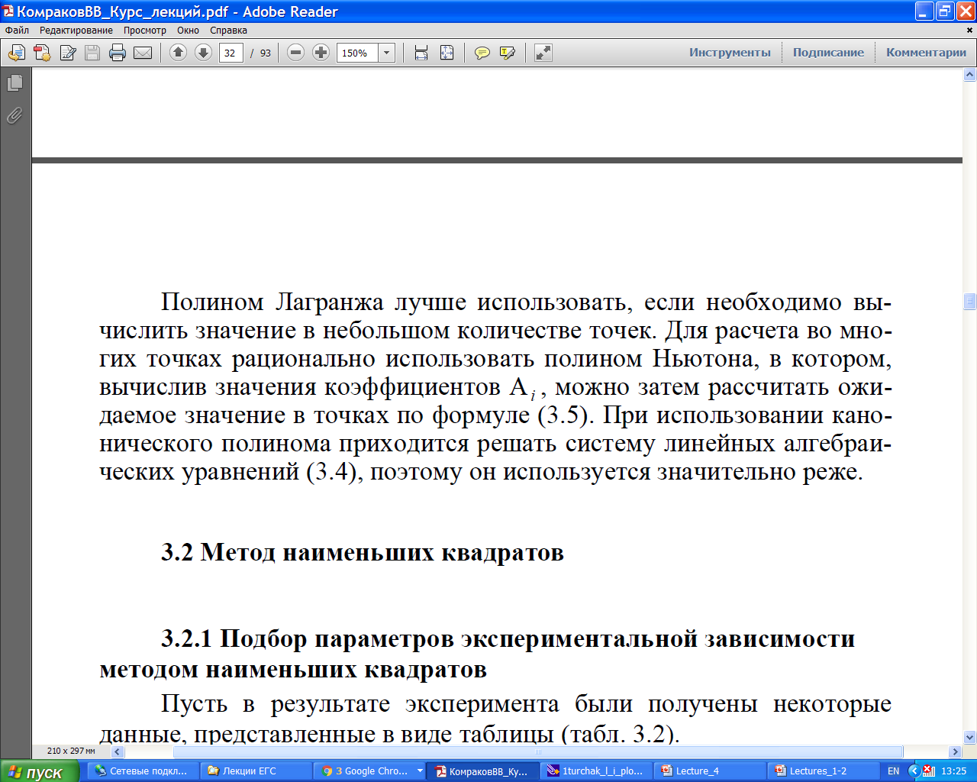

Slide 32
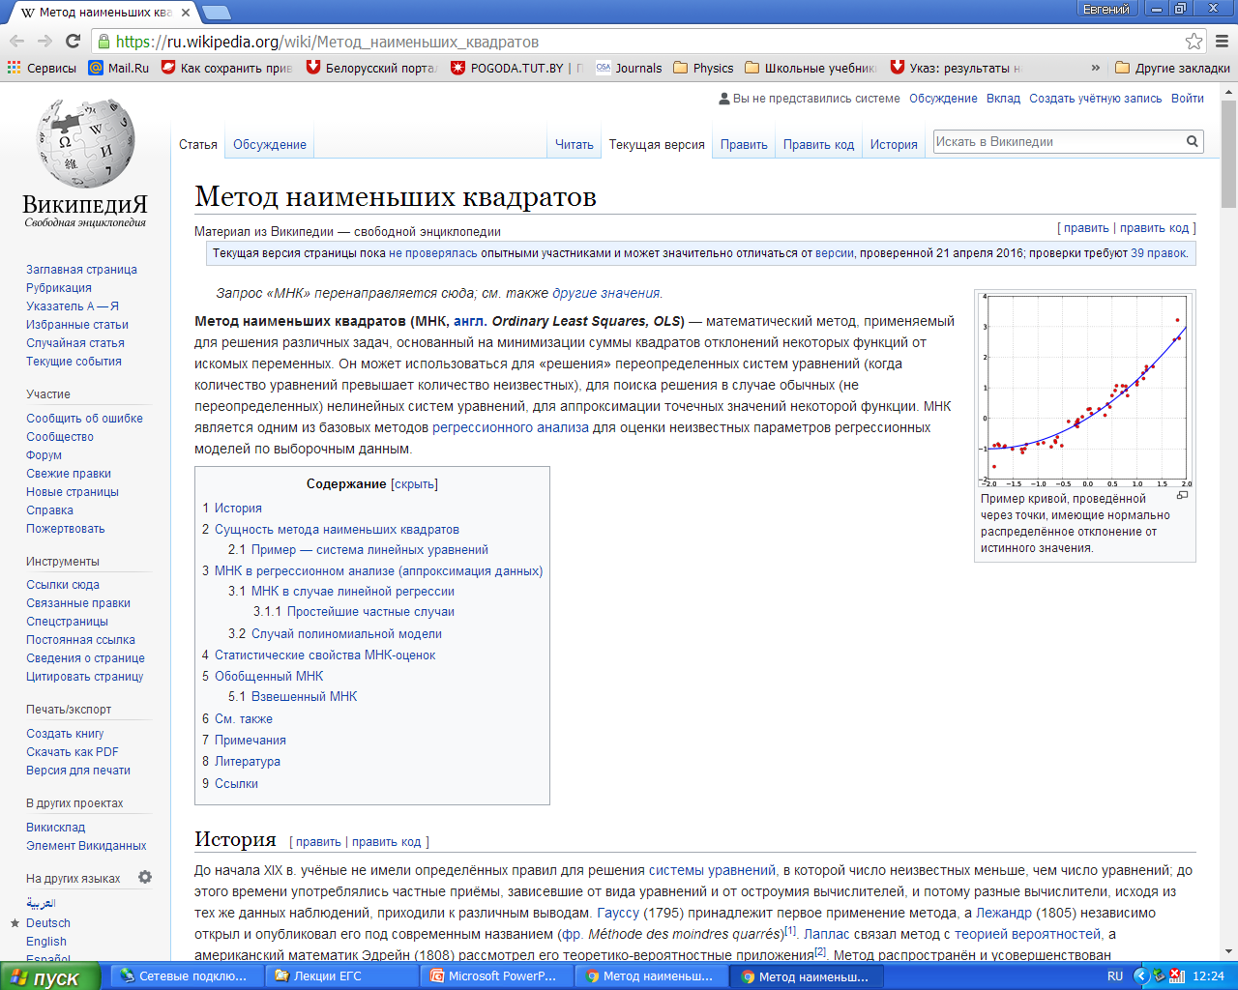
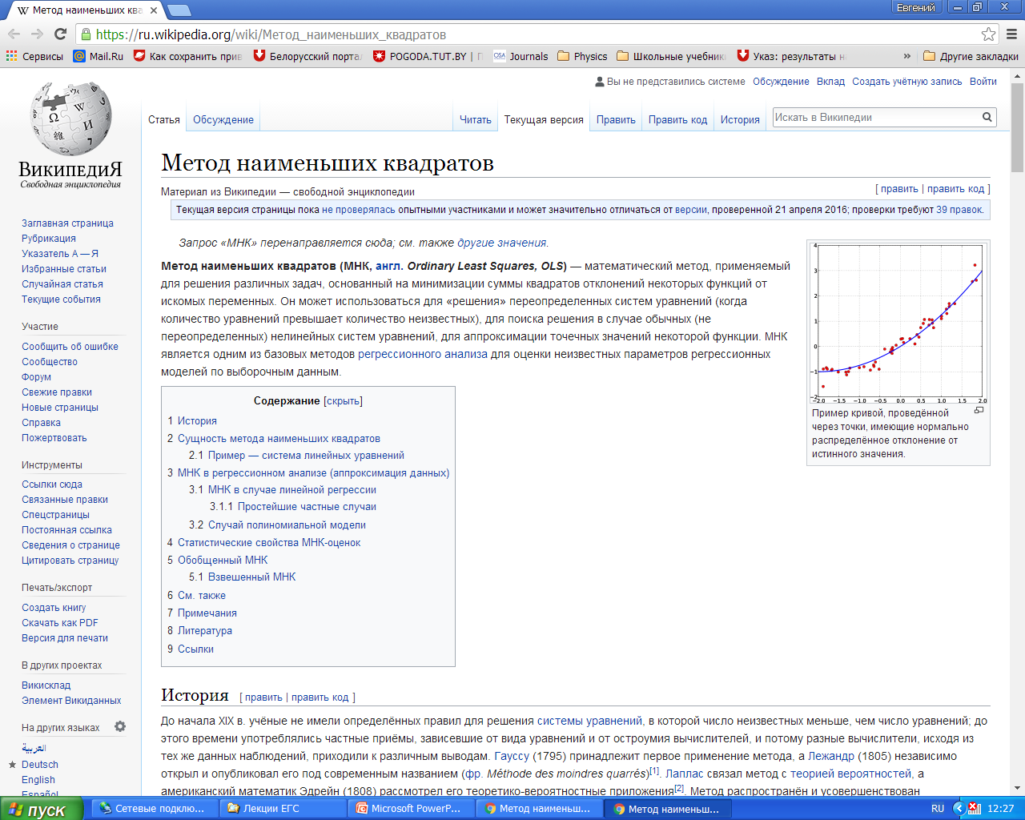
Метод наименьших квадратов (МНК)

Slide 33
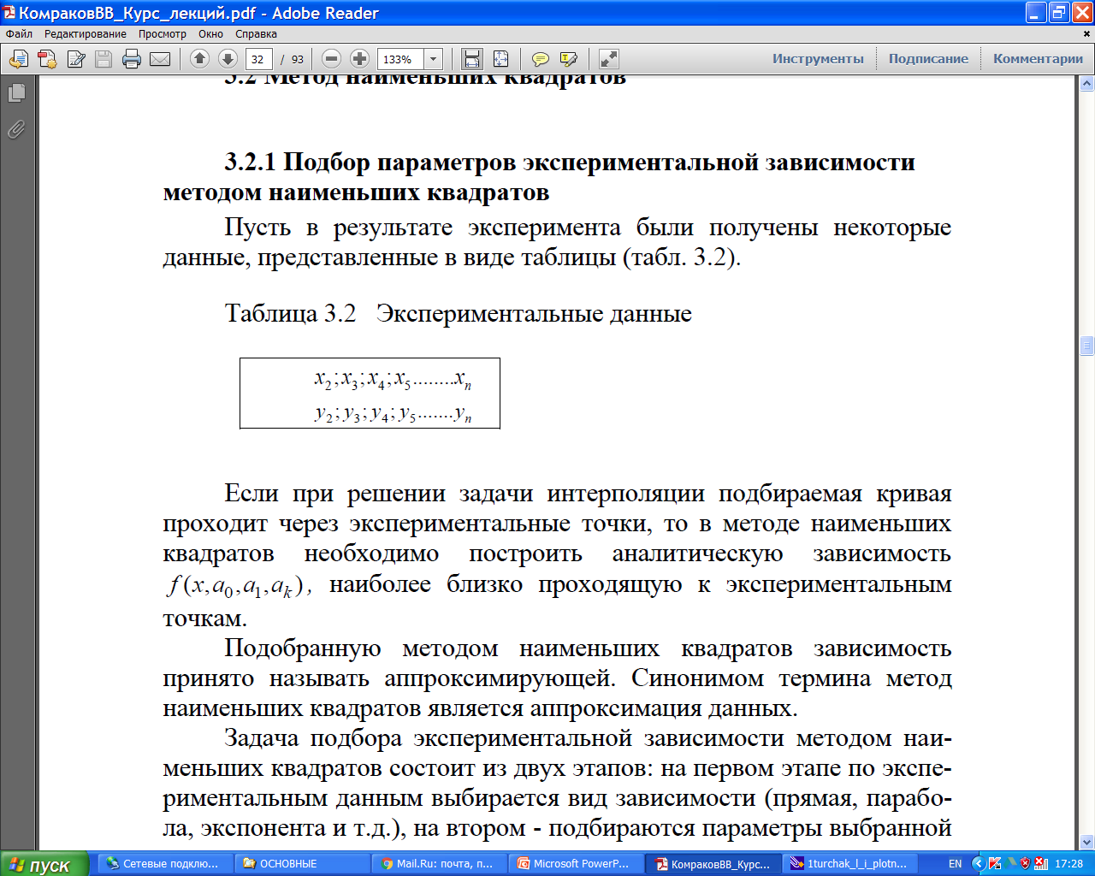

Slide 34
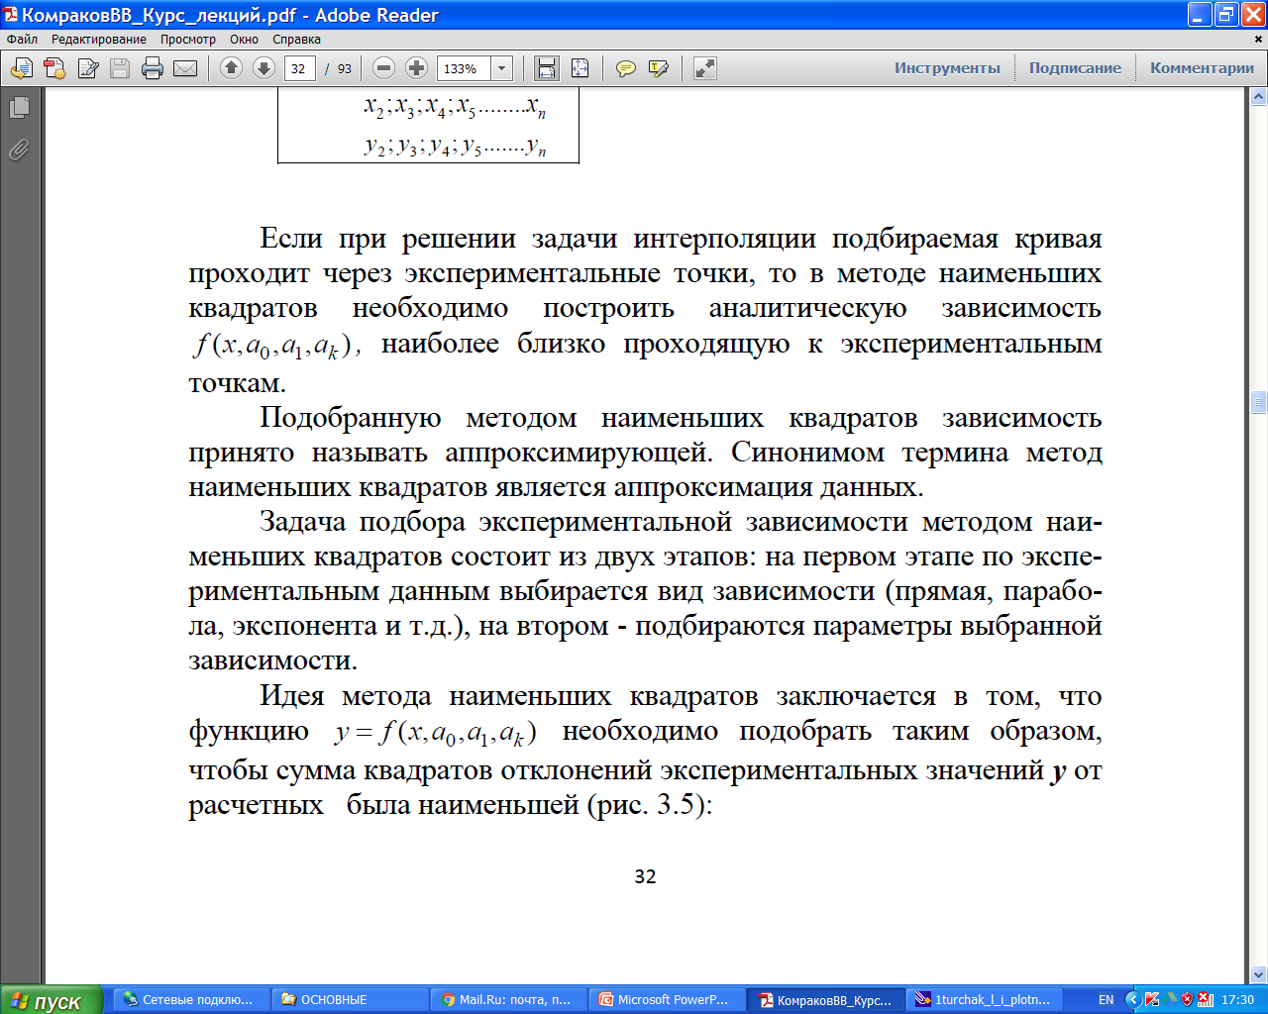

Slide 35
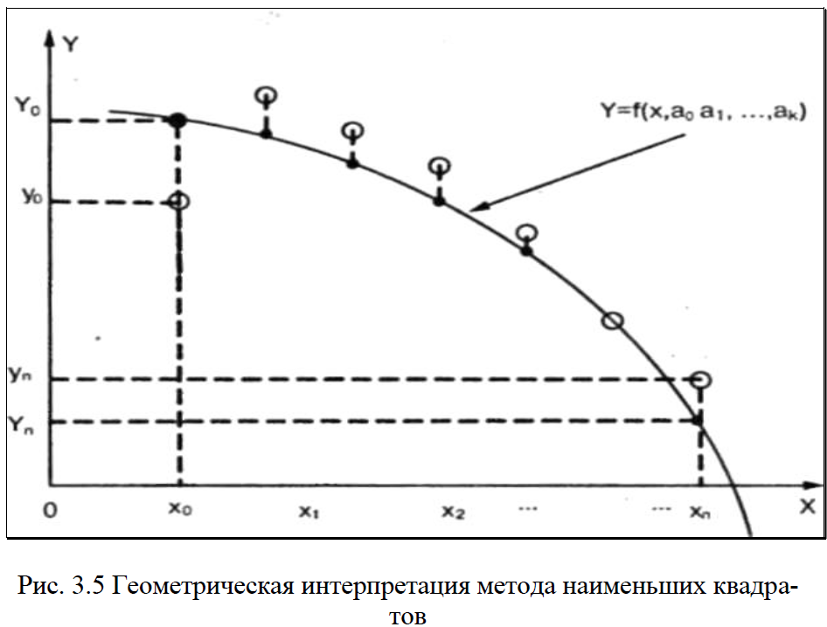

Slide 36
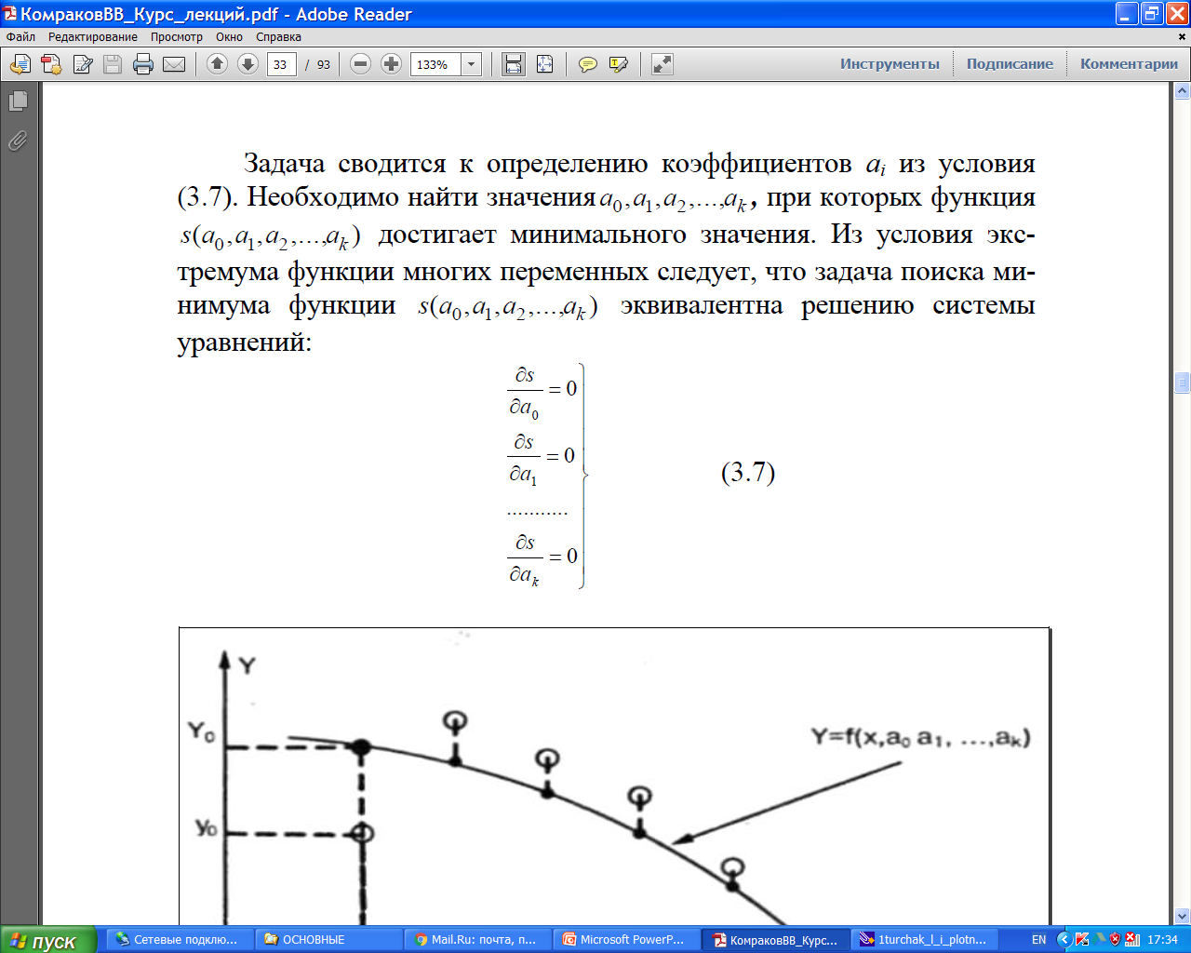

Slide 37
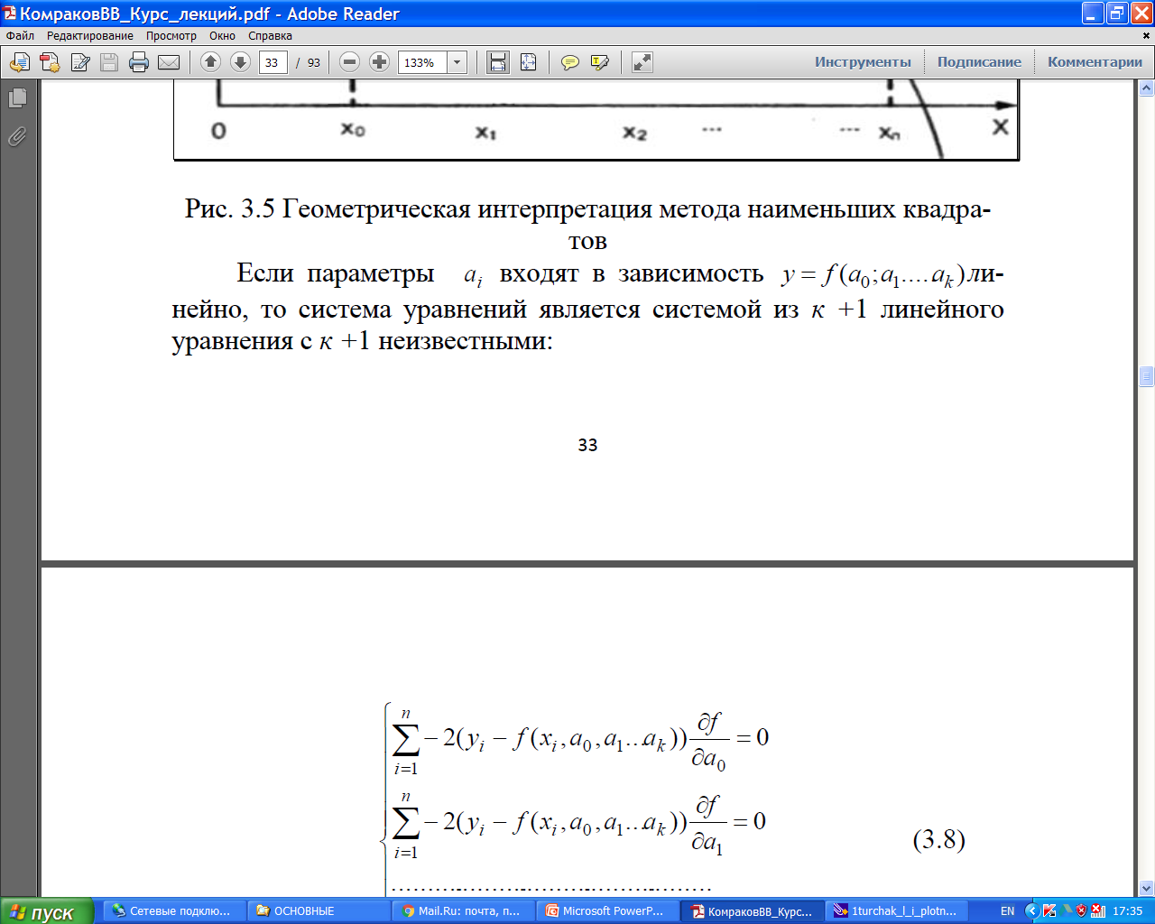
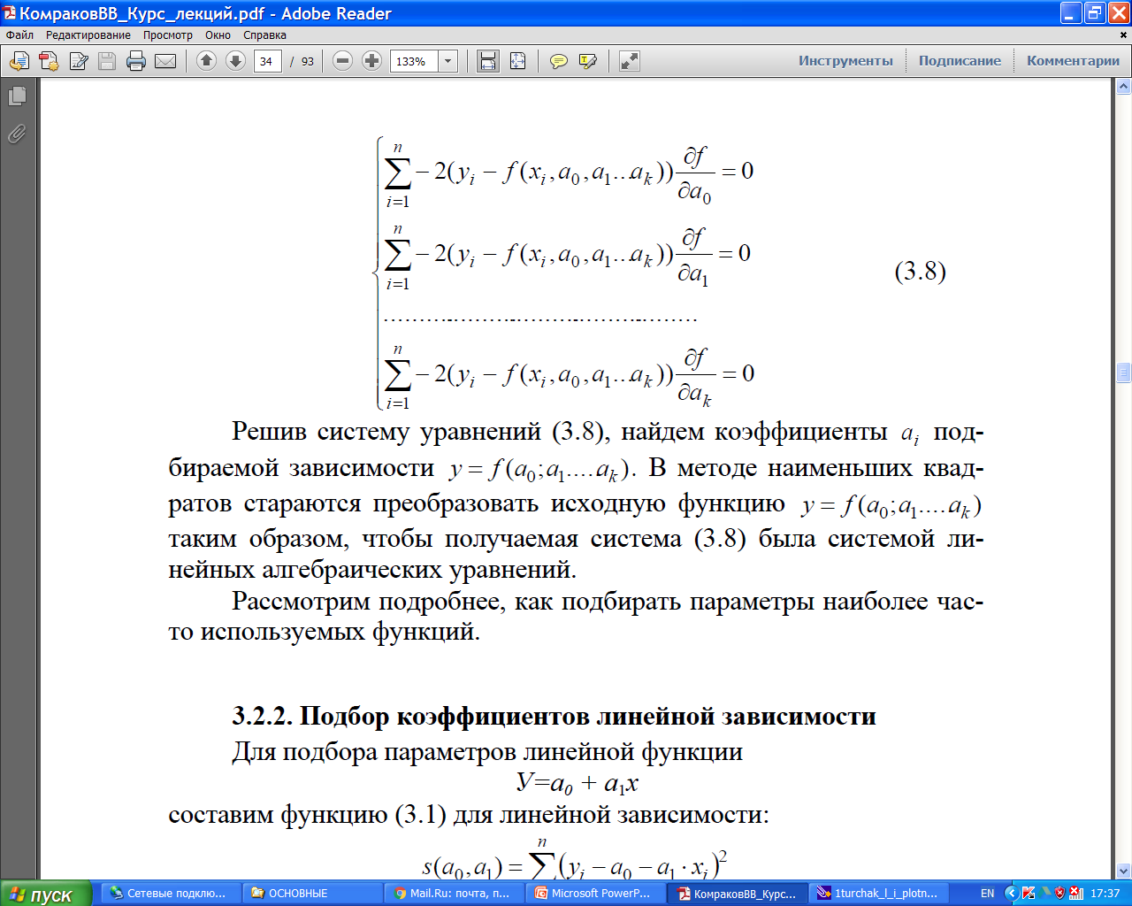

Slide 38
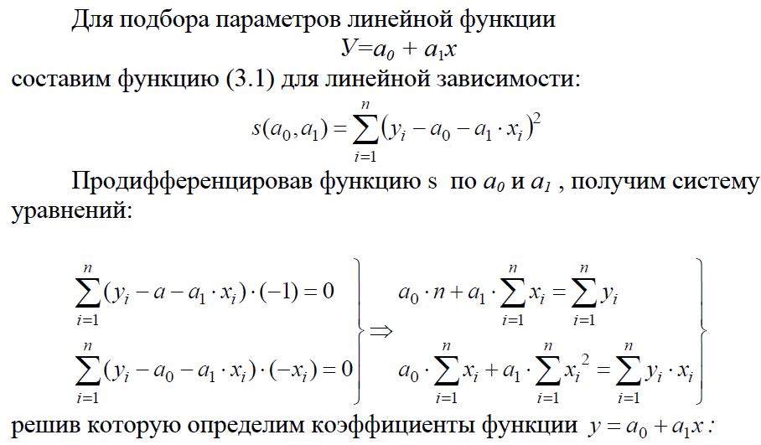
Подбор коэффициентов линейной зависимости по МНК

Slide 39
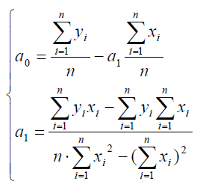
(3.9)

Slide 40
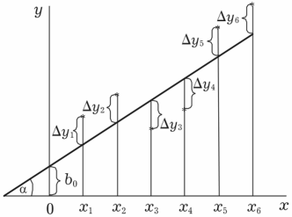
y(x) =tg(α)*x+b₀

Slide 41
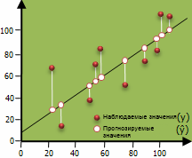

Slide 42
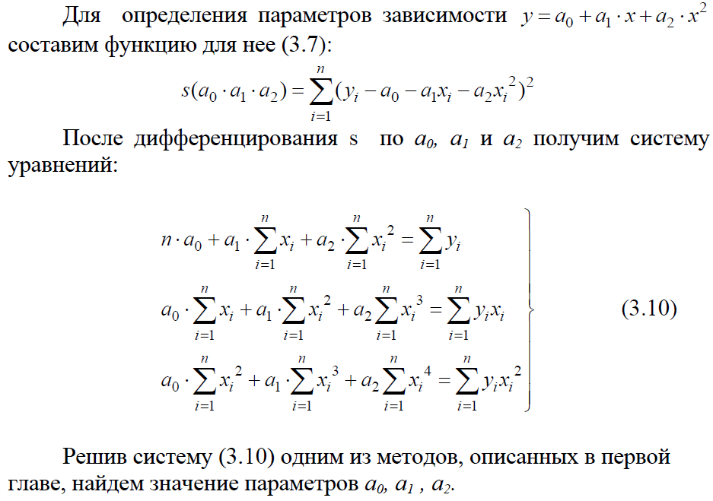
Подбор коэффициентов полинома k-й степени по МНК

Slide 43
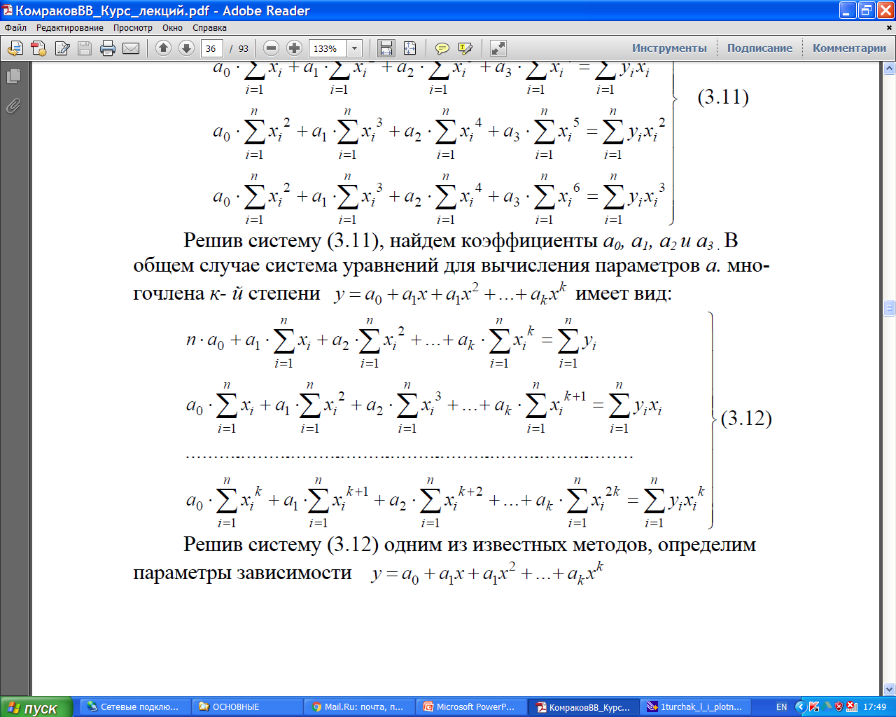
В общем случае можно показать, что получается СЛАУ (уже знаем, как решать) для неизвестных коэффициентов a_{0,1,2…,k} искомой функции:

Slide 44
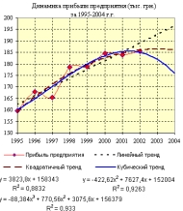
http://www.comizdat.com/index_.php?in=kpp_articles_id&id=289

Slide 45
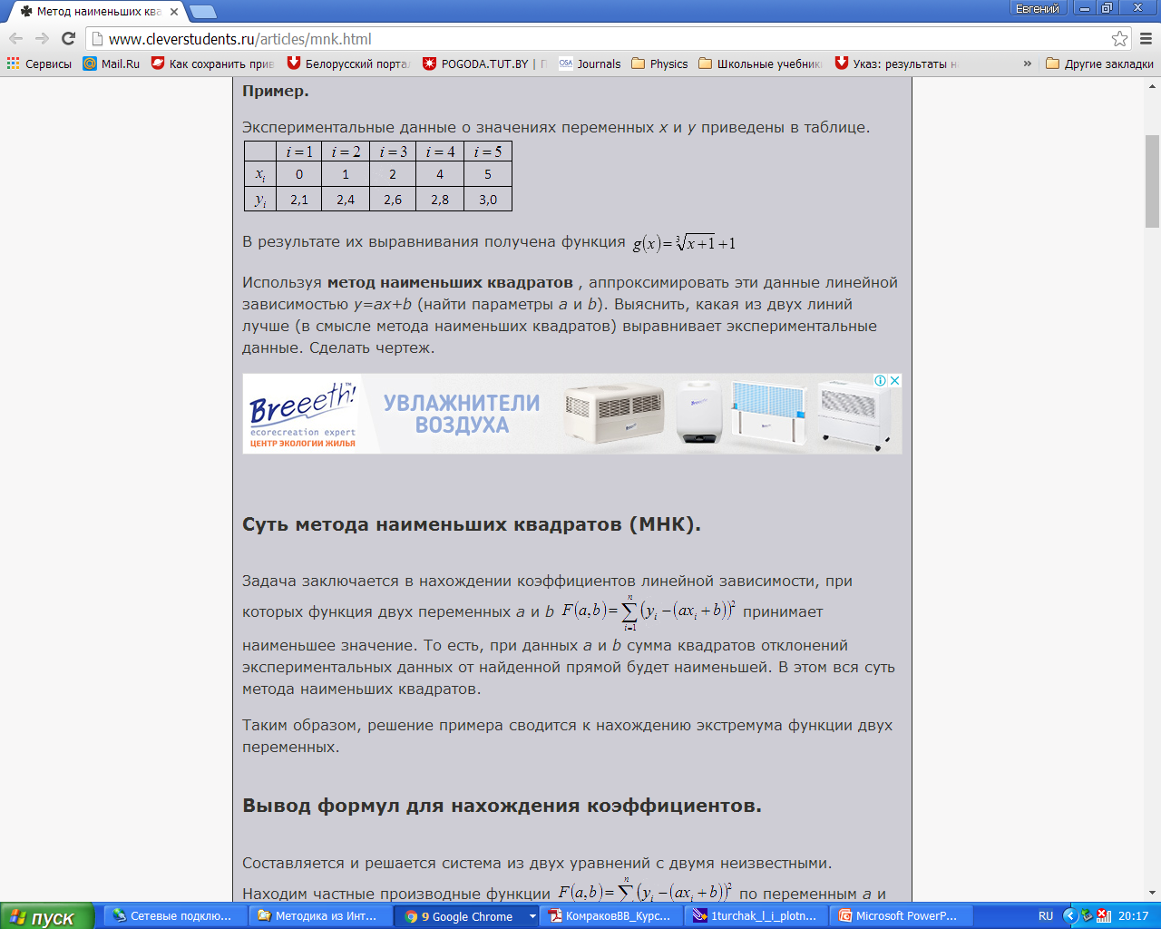
http://www.cleverstudents.ru/articles/mnk.html

Slide 46
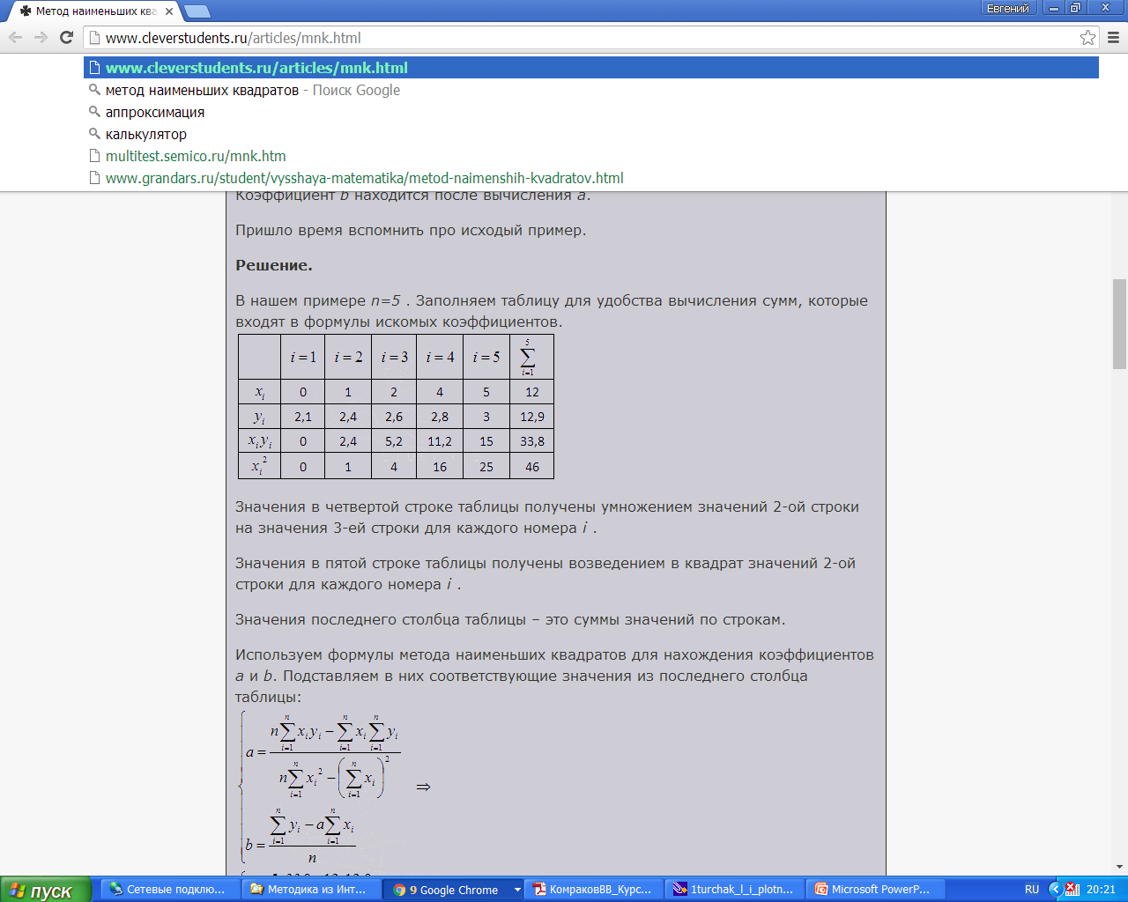

Slide 47
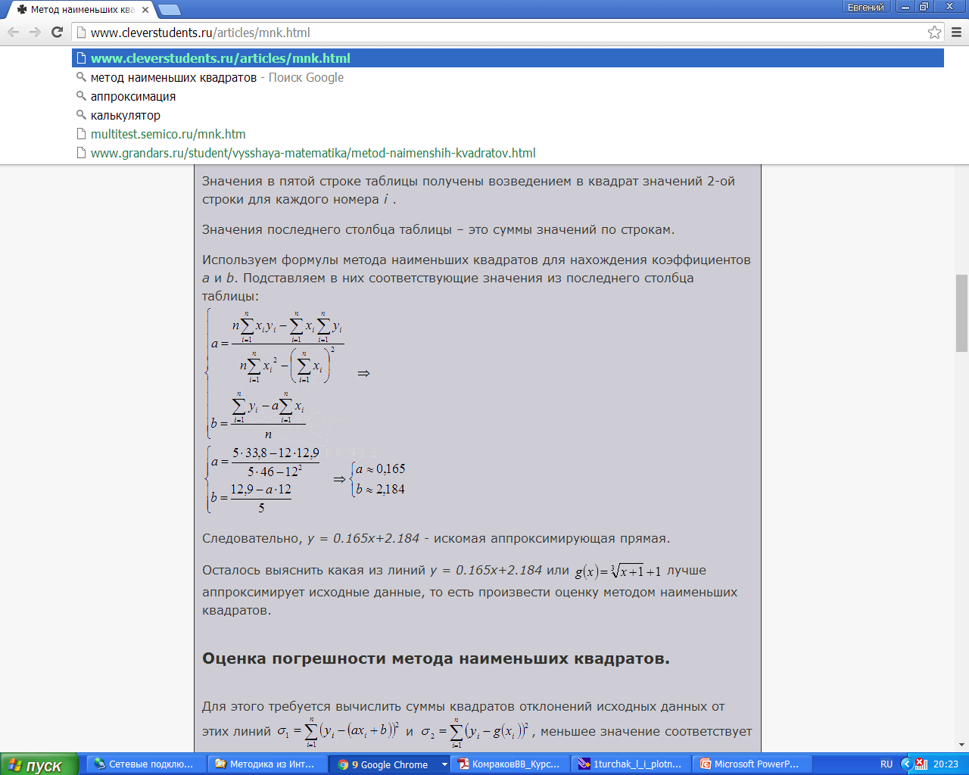

Slide 48
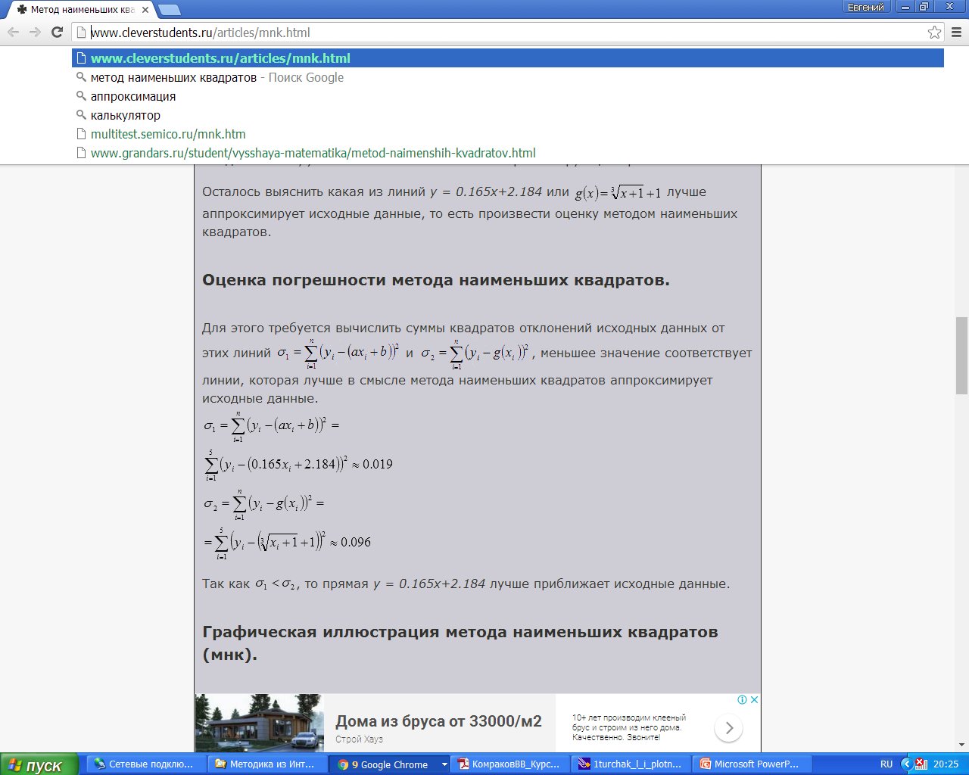

Slide 49
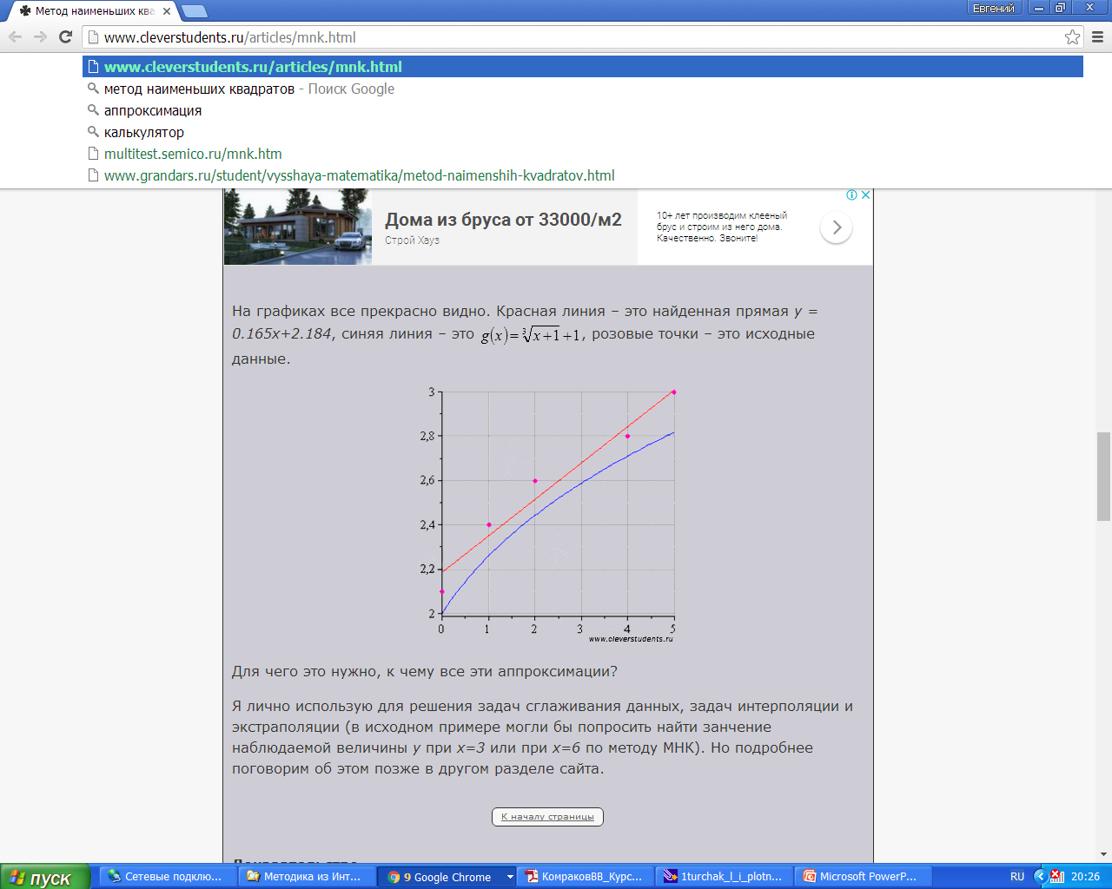

Slide 50
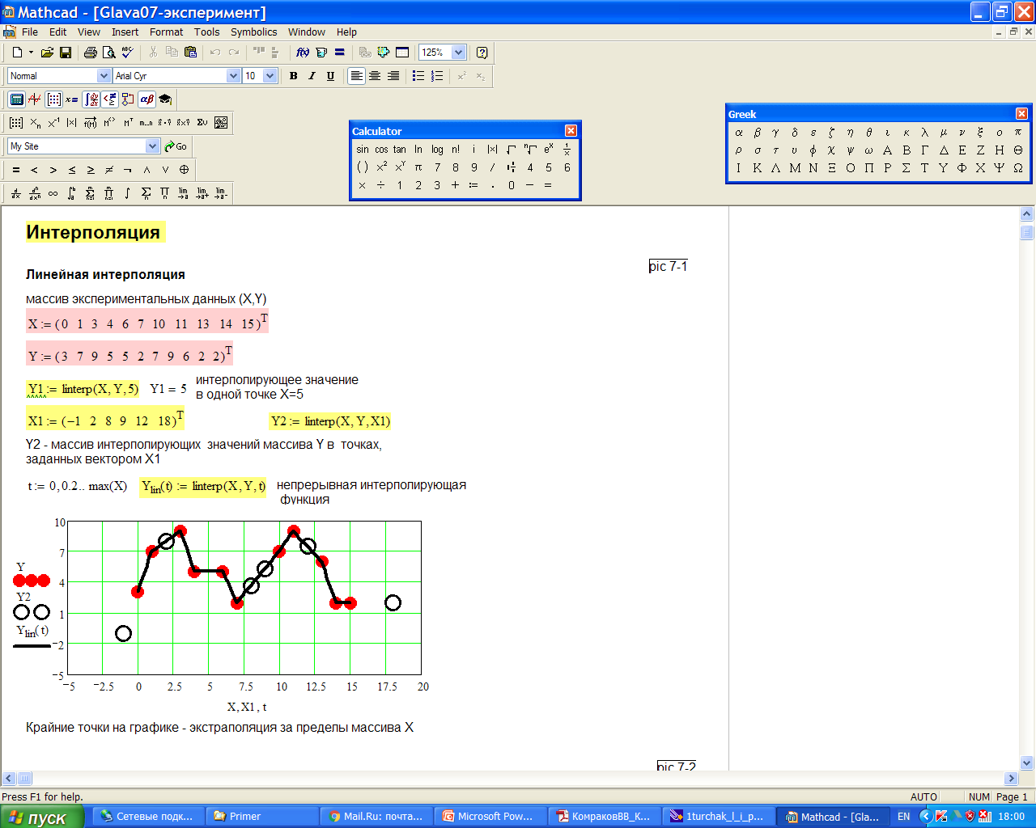
Примеры расчетов в Mathcad

Slide 51
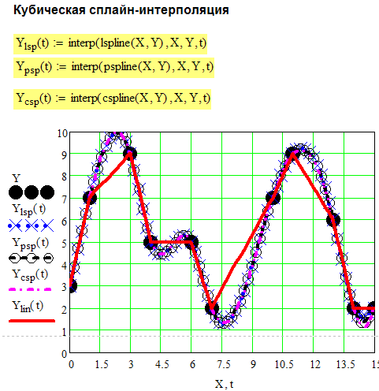

Slide 52




Slide 54


Slide 55


Slide 56


Slide 57


Slide 58


Slide 59


Slide 60
Литература
1. Турчак Л.И., Плотников П.В. Основы численных методов: Учебное
пособие. — 2-е изд. — М.: ФИЗМАТЛИТ, 2003. — 304 с.
2. В.В. Комраков. ЧИСЛЕННЫЕ МЕТОДЫ МАТЕМАТИЧЕСКОЙ ФИЗИКИ Курс лекций по одноименной дисциплине для студентов специальности 1-40 01 02 Информационные системы и технологии (по направлениям). - Гомель, ГГТУ им. П.О. Сухого, 2013
3. Макаров Е.Г. Mathcad: Учебный курс (+CD). – СПб.: Питер, 2009. – 384 с.
http://old.exponenta.ru/educat/class/courses/vvm/theme_8/theme_ex8.asp
http://www.cleverstudents.ru/articles/mnk.html

Slide 61

Примеры аппроксимации по МНК
с использованием универсальных алгоритмов и пакета Mathcad

Slide 62


Slide 63


Slide 64


Slide 65


Slide 66


Slide 67


Slide 68


Slide 69


Slide 70


Slide 71


Slide 72


Slide 73


Slide 74


